Slide 1
Модели авторегрессии скользящего среднего

Slide 2
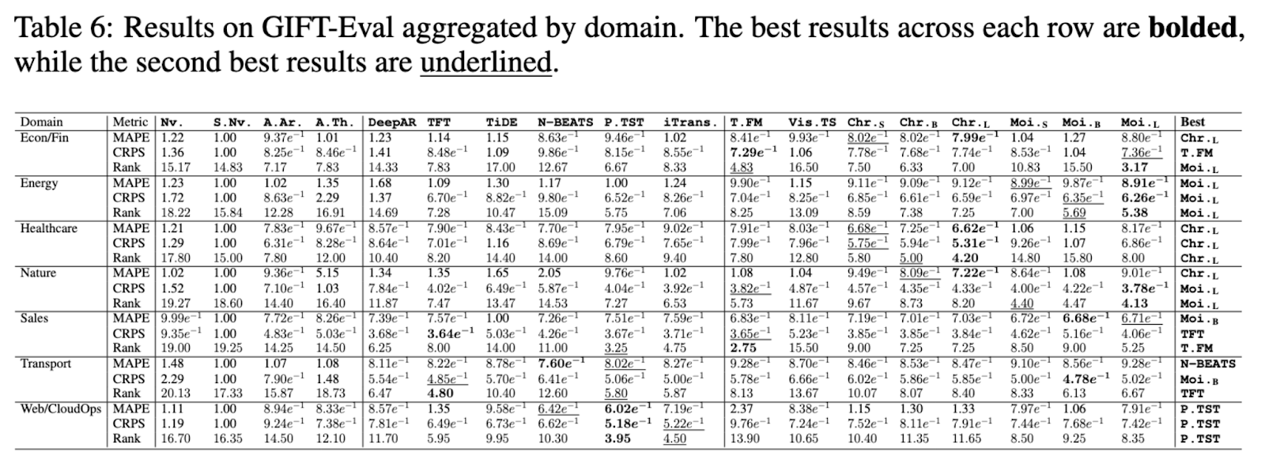
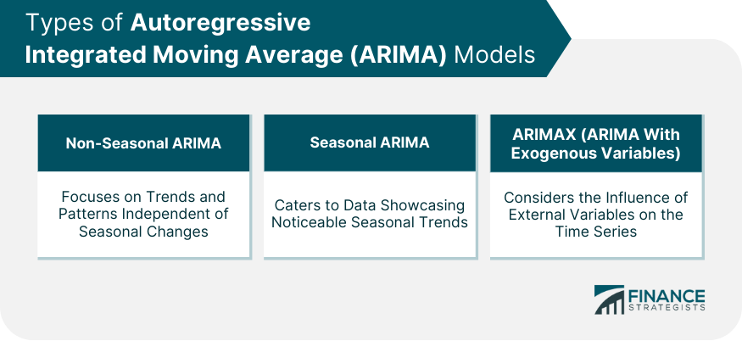
Модели авторегрессии скользящего среднего
Модели авторегрессии скользящего среднего (AR(I)MA) остаются главным бейзлайном в задачах предсказания
A.AR – ARIMA – имеет MAPE близкую к LLM Chronos на бенчмарке GIFT-EVAL
https://www.salesforce.com/blog/gift-eval-time-series-benchmark/

Slide 3
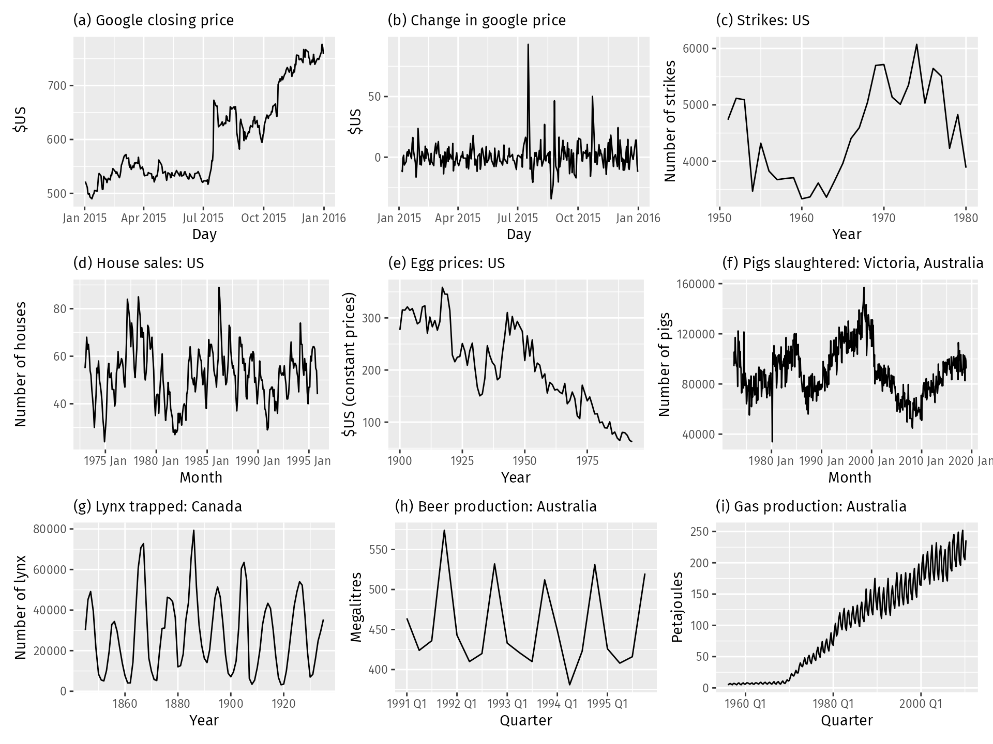
Модель ВР как процесса авторегрессии
Пусть ВР инертен – каждое значение ВР зависит от предыдущих отчетов.
Сегодняшняя температура редко отличается резко от вчерашней.
Спрос на товар завтра зависит от того, сколько его покупали сегодня.
Потребление энергии в 9:00 похоже на потребление в 8:00 и 7:00.
Многие временные ряды инертны — текущее значение зависит от прошлых .
https://otexts.com/fpp3/stationarity.html

Slide 4
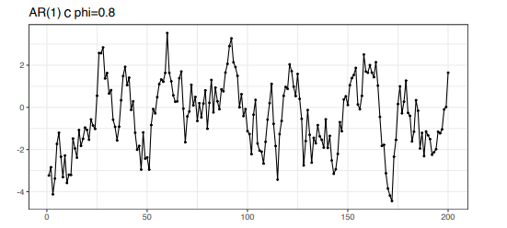
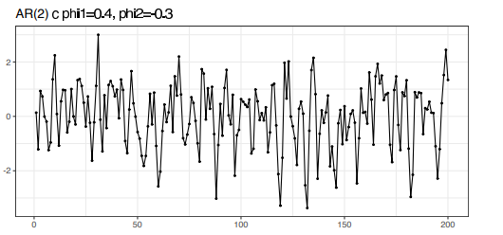
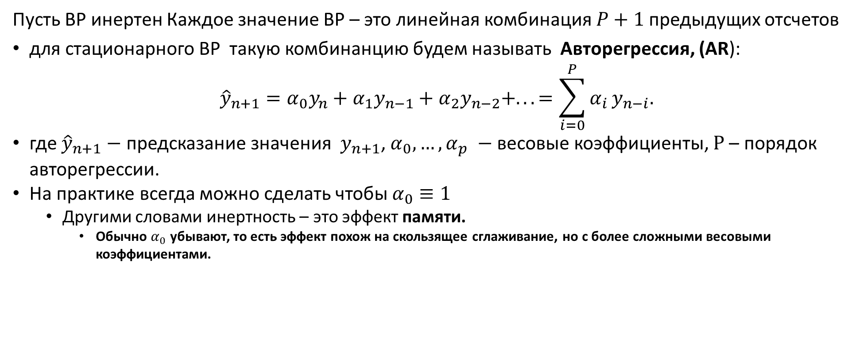
Модель ВР как процесса авторегрессии
Пусть ВР инертен Каждое значение ВР – это линейная комбинация $P+1$предыдущих отсчетов
для стационарного ВР такую комбинанцию будем называть Авторегрессия, (АR):
$${\hat{y}}_{n+1}=α_{0}y_{n}+α_{1}y_{n−1}+α_{2}y_{n−2}+...=\sum_{i=0}^{P}{α_{i}}y_{n−i}.$$
где ${\hat{y}}_{n+1}$ $−$ предсказание значения $y_{n+1}$, $α_{0},…,α_{p} −$ весовые коэффициенты, $P$ – порядок авторегрессии.
На практике всегда можно сделать чтобы $α_{0}≡1$
Другими словами инертность – это эффект памяти.
Обычно $α_{0}$ убывают, то есть эффект похож на скользящее сглаживание, но с более сложными весовыми коэффициентами.

Slide 5
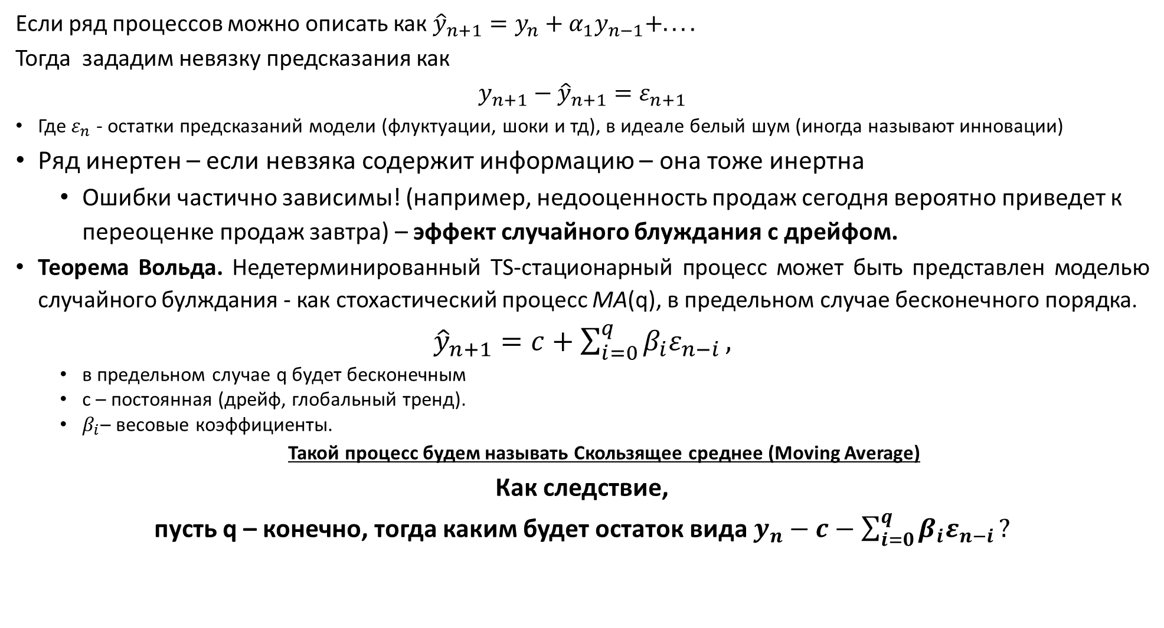
Скользящее среднее
Если ряд процессов можно описать как ${\hat{y}}_{n+1}=y_{n}+α_{1}y_{n−1}+....$
Тогда зададим невязку предсказания как
$$y_{n+1}−{\hat{y}}_{n+1}=ε_{n+1}$$
Где $ε_{n}$ - остатки предсказаний модели (флуктуации, шоки и тд), в идеале белый шум (иногда называют инновации)
Ряд инертен – если невзяка содержит информацию – она тоже инертна
Ошибки частично зависимы! (например, недооценность продаж сегодня вероятно приведет к переоценке продаж завтра) – эффект случайного блуждания с дрейфом.
Теорема Вольда. Недетерминированный TS-стационарный процесс может быть представлен моделью случайного булждания - как стохастический процесс МА(q), в предельном случае бесконечного порядка.
${\hat{y}}_{n+1}=c+\sum_{i=0}^{q}{β_{i}ε_{n−i}},$
в предельном случае q будет бесконечным
с – постоянная (дрейф, глобальный тренд).
$β_{i}$– весовые коэффициенты.
Такой процесс будем называть Скользящее среднее (Moving Average)
Как следствие,
пусть q – конечно, тогда каким будет остаток вида $y_{n}−c−\sum_{i=0}^{q}{β_{i}ε_{n−i}}?$
https://education.yandex.ru/handbook/ml/article/modeli-vida-arima
https://xiaorui.site/Forecasting-and-Time-Series-Methods/Lecture/2_AR_MA.html
Зачем нужны инновации? Предсказуемые компоненты вашего временного ряда удалены, поэтому то, что осталось, кажется единственной неизвестной вещью. Таким образом, это было названо “инновацией”.

Slide 6
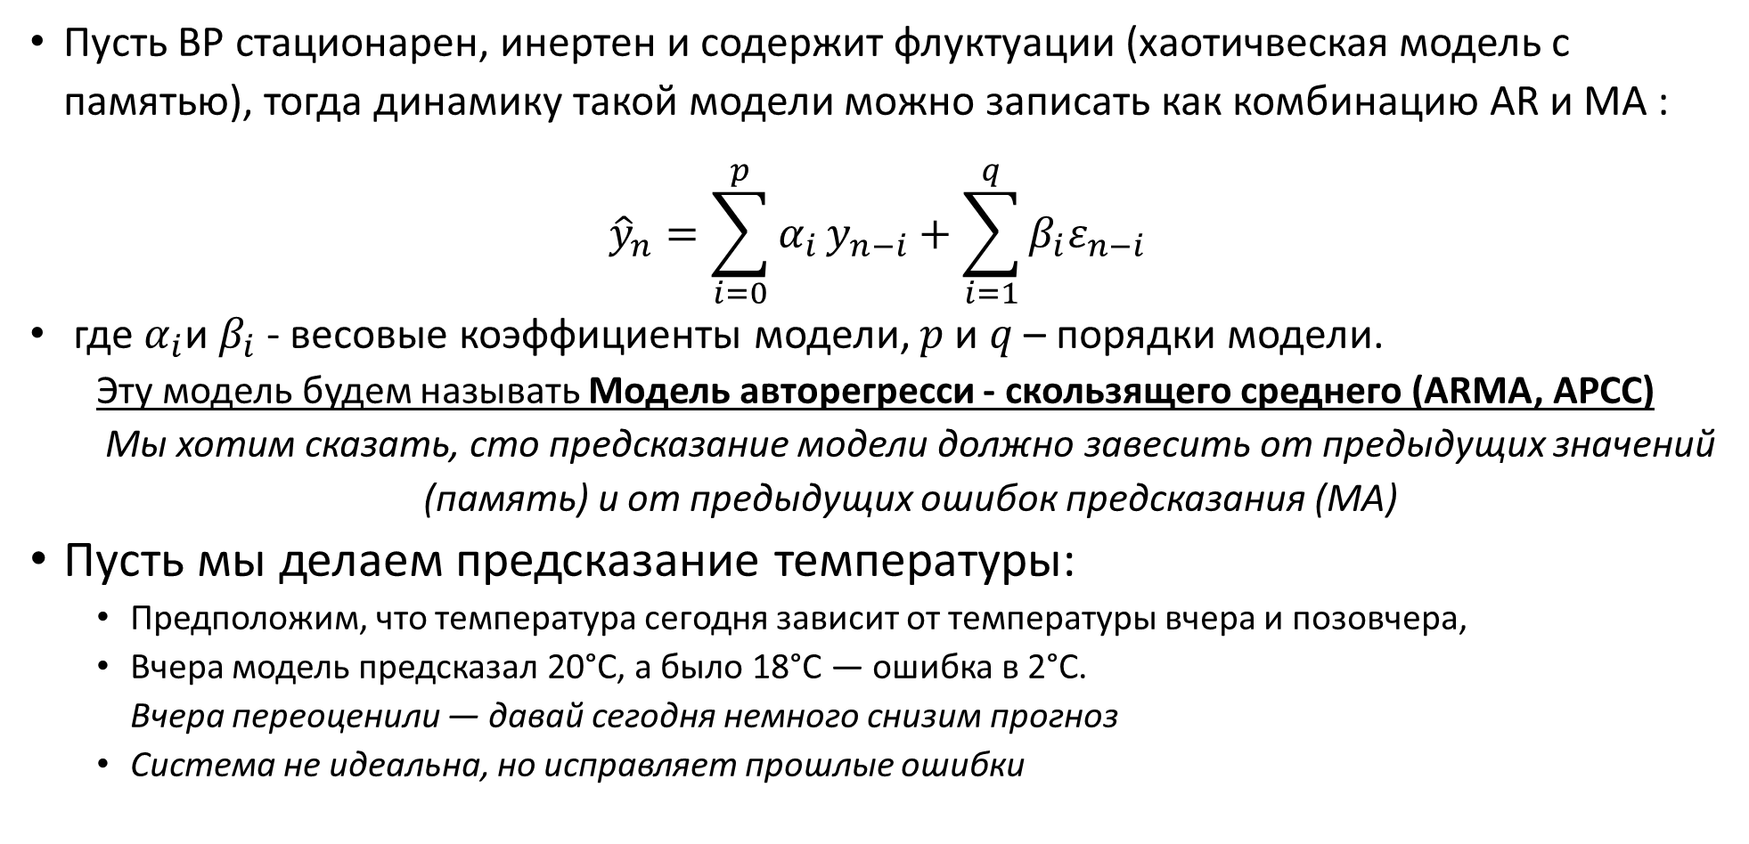
Модели авторегресси - скользящего среднего (ARMA)
Пусть ВР стационарен, инертен и содержит флуктуации (хаотичвеская модель с памятью), тогда динамику такой модели можно записать как комбинацию AR и MA :
$${\hat{y}}_{n}=\sum_{i=0}^{p}{α_{i}}y_{n−i}+\sum_{i=1}^{q}{β_{i}ε_{n−i}}$$
где $α_{i}$и$β_{i}$ - весовые коэффициенты модели, $p$ и $q$ – порядки модели.
Эту модель будем называть Модель авторегресси - скользящего среднего (ARMA, АРСС)
Мы хотим сказать, сто предсказание модели должно завесить от предыдущих значений (память) и от предыдущих ошибок предсказания (MA)
Пусть мы делаем предсказание температуры:
Предположим, что температура сегодня зависит от температуры вчера и позовчера,
Вчера модель предсказал 20°C, а было 18°C — ошибка в 2°C. Вчера переоценили — давай сегодня немного снизим прогноз
Система не идеальна, но исправляет прошлые ошибки

Slide 7
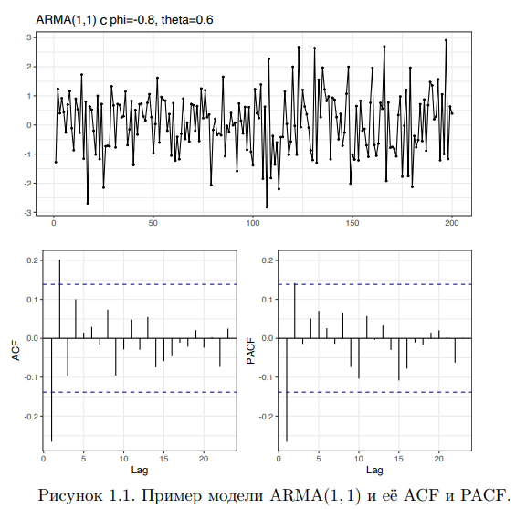
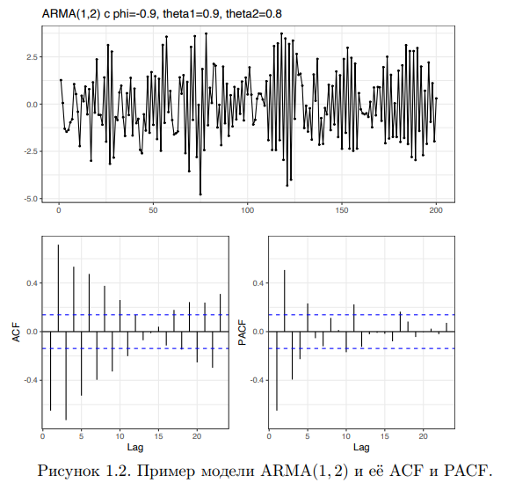
Пример

Slide 8
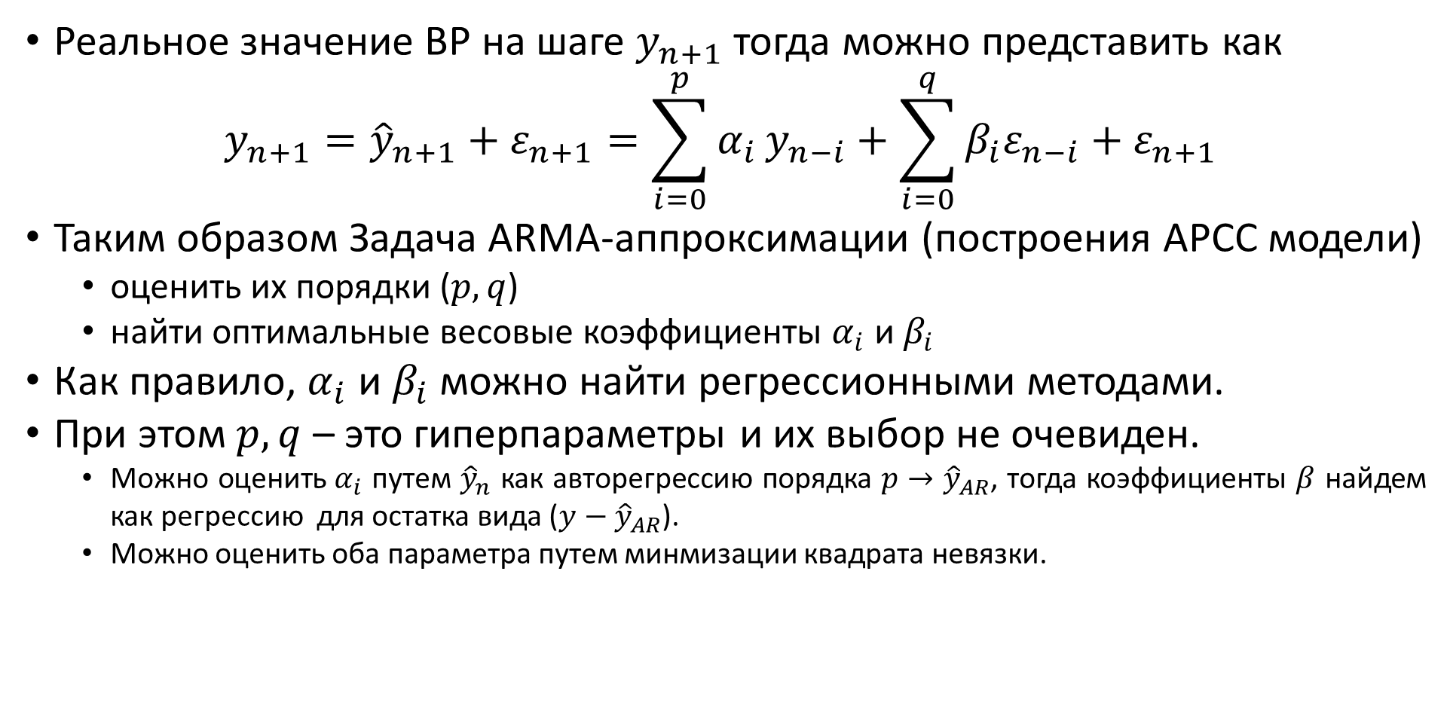
Модели авторегресси - скользящего среднего (ARMA)
Реальное значение ВР на шаге $y_{n+1}$ тогда можно представить как
$$y_{n+1}={\hat{y}}_{n+1}+ε_{n+1}=\sum_{i=0}^{p}{α_{i}}y_{n−i}+\sum_{i=0}^{q}{β_{i}ε_{n−i}}+ε_{n+1}$$
Таким образом Задача ARMA-аппроксимации (построения АРСС модели)
оценить их порядки ($p,q$)
найти оптимальные весовые коэффициенты $α_{i}$ и $β_{i}$
Как правило, $α_{i}$ и $β_{i}$ можно найти регрессионными методами.
При этом $p,q$ – это гиперпараметры и их выбор не очевиден.
Можно оценить${ α}_{i}$ путем ${\hat{y}}_{n}$ как авторегрессию порядка $p→{\hat{y}}_{AR}$, тогда коэффициенты $β$ найдем как регрессию для остатка вида ($y−{\hat{y}}_{AR}$).
Можно оценить оба параметра путем минмизации квадрата невязки.
Модели записываются в виде ARMA(p,q) – что значит модель p-порядка по AR и q-порядка по MA

Slide 9
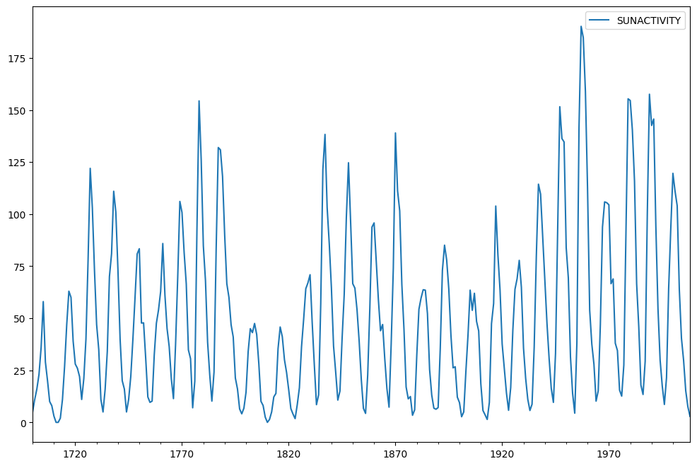
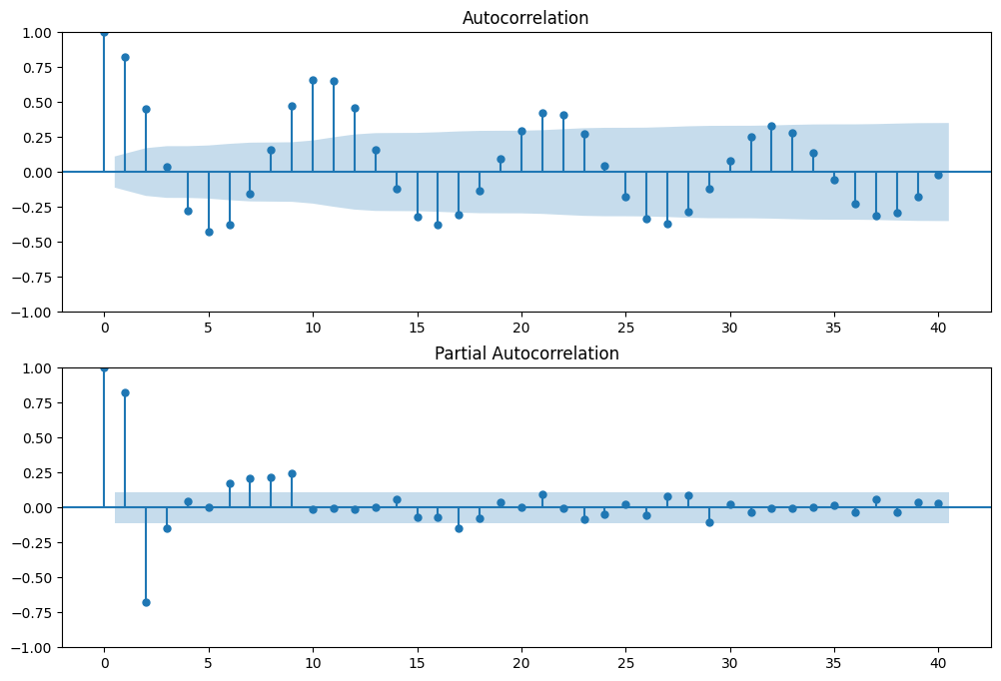
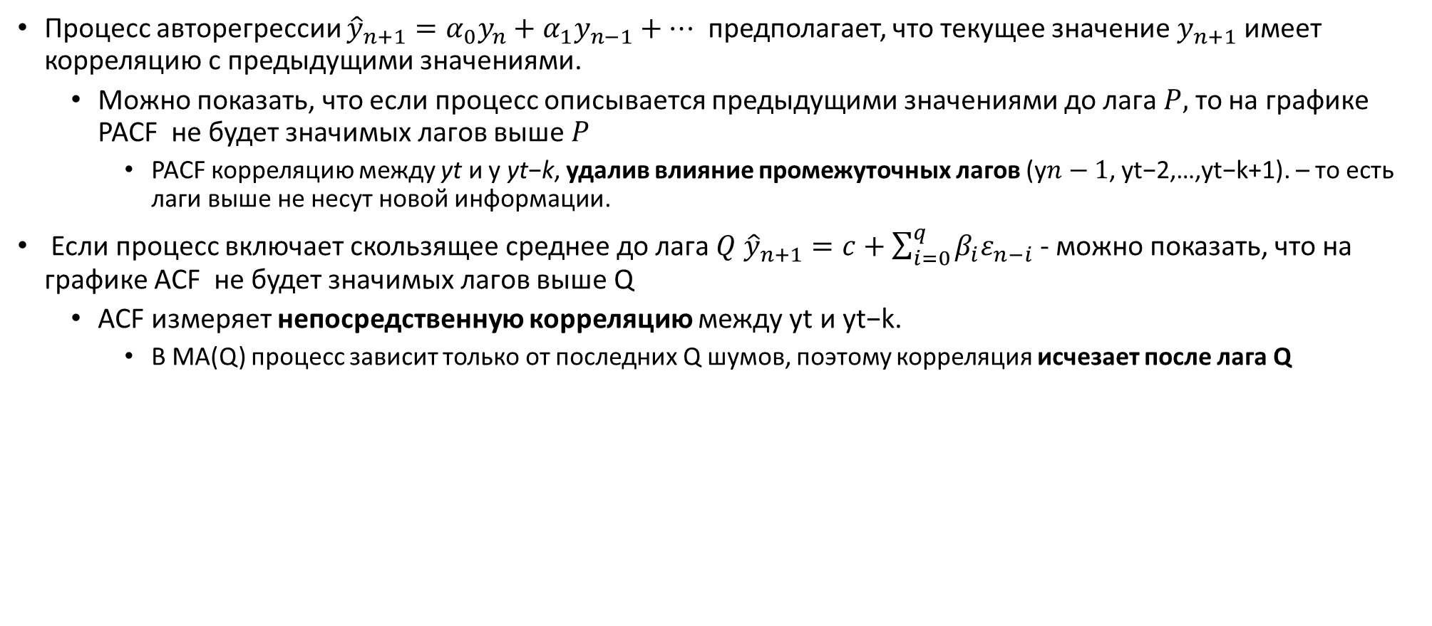
Связь ARIMA c ACF и PACF
Процесс авторегрессии ${\hat{y}}_{n+1}=α_{0}y_{n}+α_{1}y_{n−1}+…$ предполагает, что текущее значение $y_{n+1}$ имеет корреляцию с предыдущими значениями.
Можно показать, что если процесс описывается предыдущими значениями до лага $P,$ то на графике PACF не будет значимых лагов выше $P$
PACF корреляцию между yt​ и y yt−k​, удалив влияние промежуточных лагов (y$n−1$, yt−2,…,yt−k+1​). – то есть лаги выше не несут новой информации.
Если процесс включает скользящее среднее до лага $Q$ ${\hat{y}}_{n+1}=c+\sum_{i=0}^{q}{β_{i}ε_{n−i}}$ - можно показать, что на графике ACF не будет значимых лагов выше Q
ACF измеряет непосредственную корреляцию между yt​ и yt−k​.
В MA(Q) процесс зависит только от последних Q шумов, поэтому корреляция исчезает после лага Q
https://www.statsmodels.org/stable/examples/notebooks/generated/tsa_arma_0.html

Slide 10
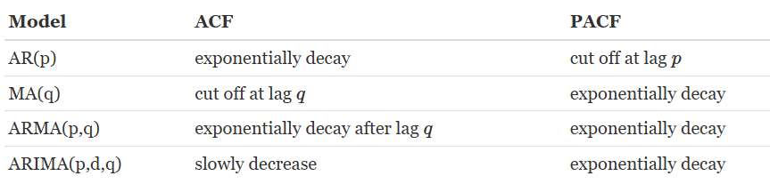
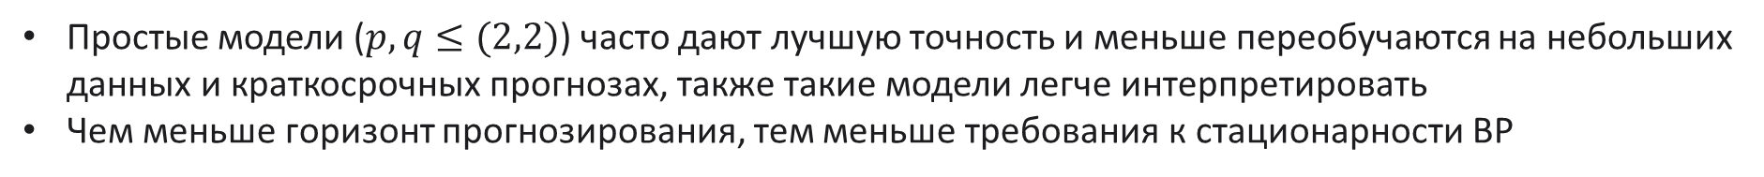
Выбор начальных значений порядка ARMA
Эмпирические правила для выбора порядка ARMA моделей на основе вида графиков автокорреляции и частичной автокорреляции.
PACF обрывается после лага p | p = номер последнего значимого лага | признак AR(p) — прямая зависимость от p прошлых значений
ACF обрывается после лага q | q = номер последнего значимого лага | признак MA(q) — влияние ошибок исчезает после q шагов
PACF затухает медленно | P =1 или 2 ++ | AR-эффект слабый Долгая "память", но без чёткой структуры
ACF затухает плавно (экспоненциально или волнообразно) | q = 1 или 2 ++ | MA-эффект слабый
ACF и PACF затухают медленно, есть сильная сезонность или нет явного паттерна | p,q большие значения | Лучше свести ряд к стационарному!
Нет существенных корреляций | p,q = (0,0) | Случайный ряд.
Резкие но редкие выбросы | Увеличить q | MA-часть фильтрует (гасит) одноразовые воздействия (нештатные ситуации)
Ряд инертен, напр. температура, давление | Увеличить p | AR-часть учитывает "инерцию" системы (память)
Ряд зашумлен | Увеличить q | MA-часть фильтрует шумы
Простые модели ($p,q≤(2,2)$) часто дают лучшую точность и меньше переобучаются на небольших данных и краткосрочных прогнозах, также такие модели легче интерпретировать
Чем меньше горизонт прогнозирования, тем меньше требования к стационарности ВР
https://xiaorui.site/Forecasting-and-Time-Series-Methods/Lecture/2_AR_MA.html

Slide 11
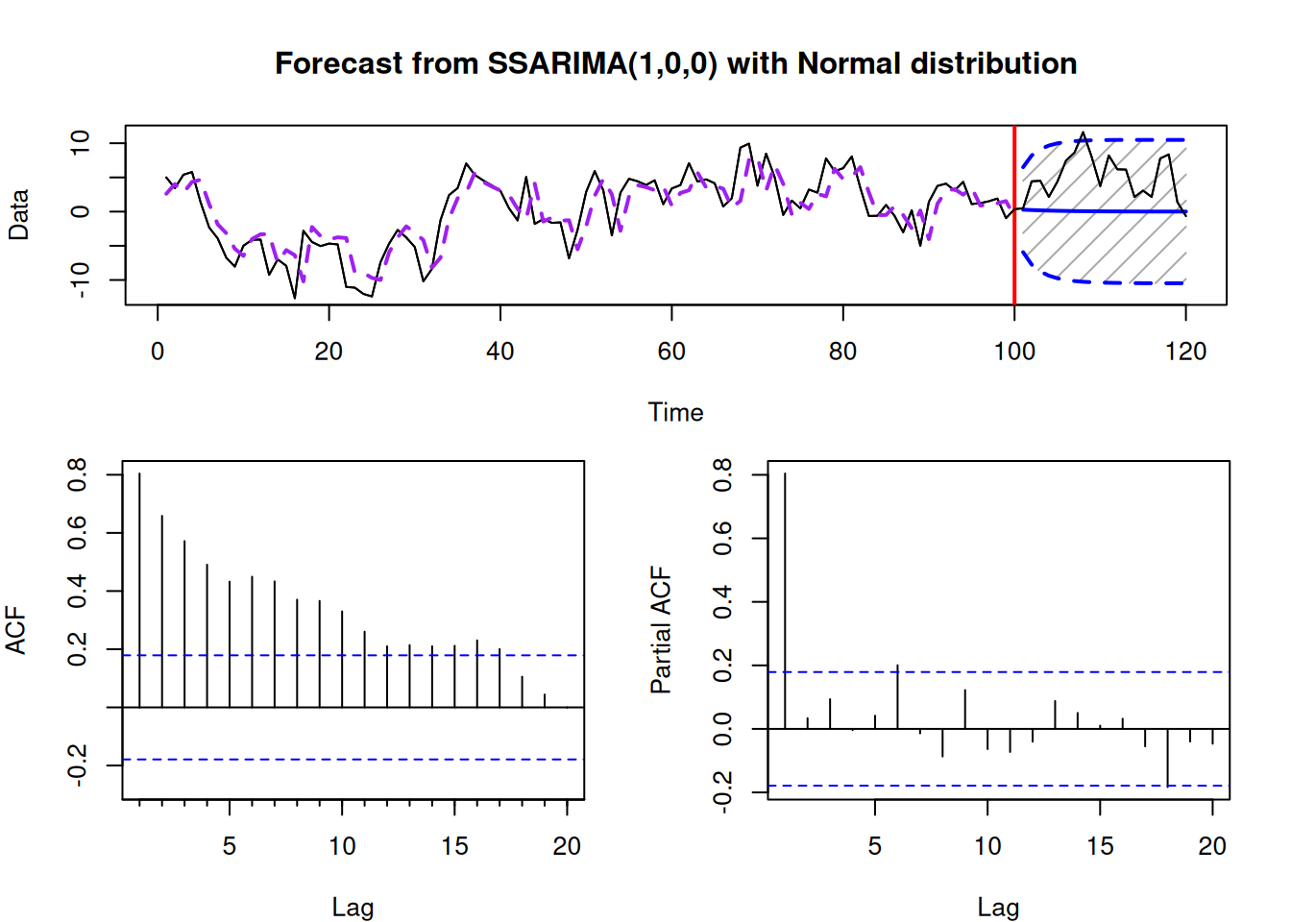
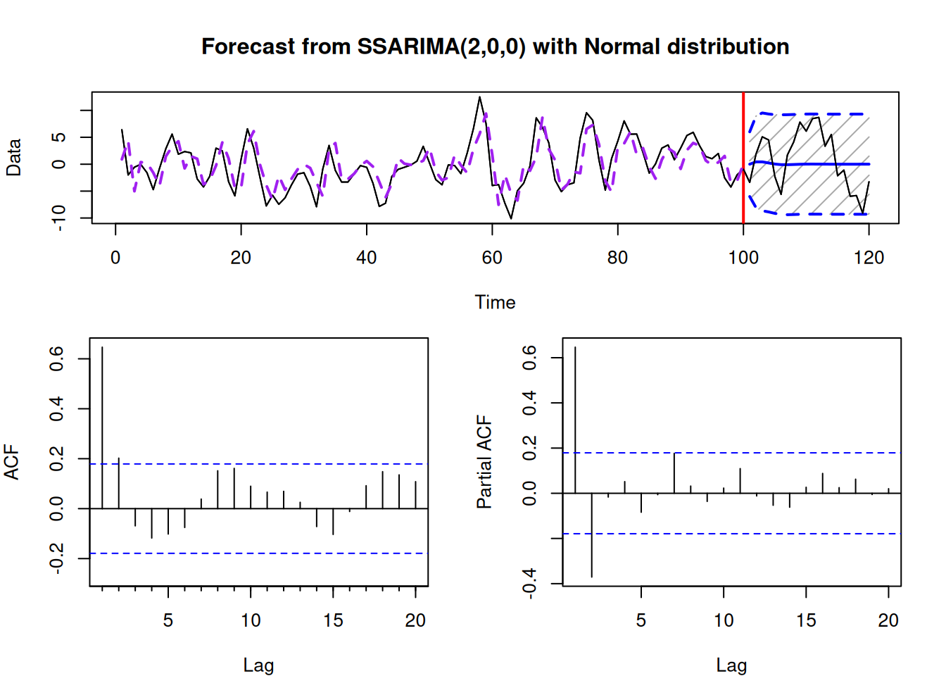
Выбор начальных значений порядка ARMA
https://openforecast.org/adam/BJApproach.html
Модели записываются в виде ARMA(p,q) – что значит модель p-порядка по AR и q-порядка по MA

Slide 12
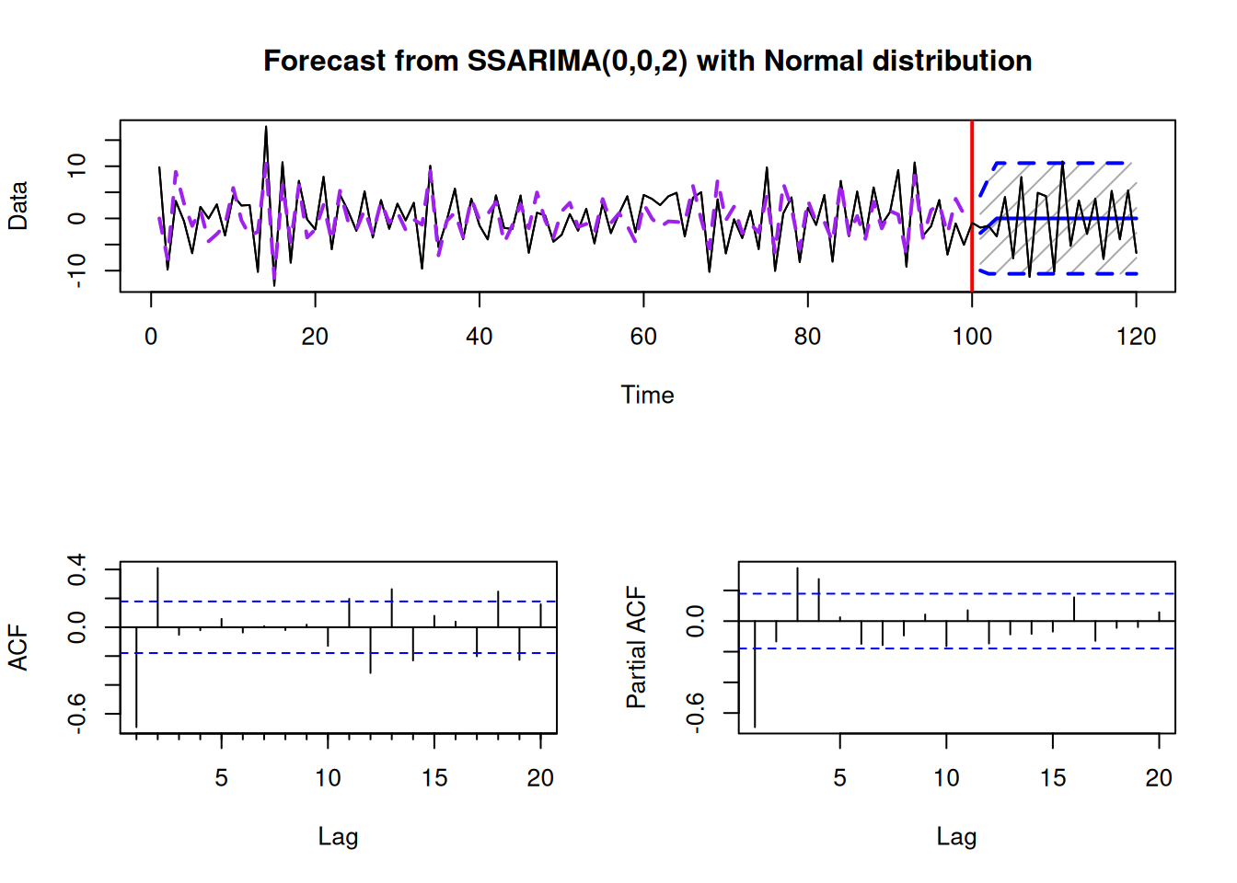
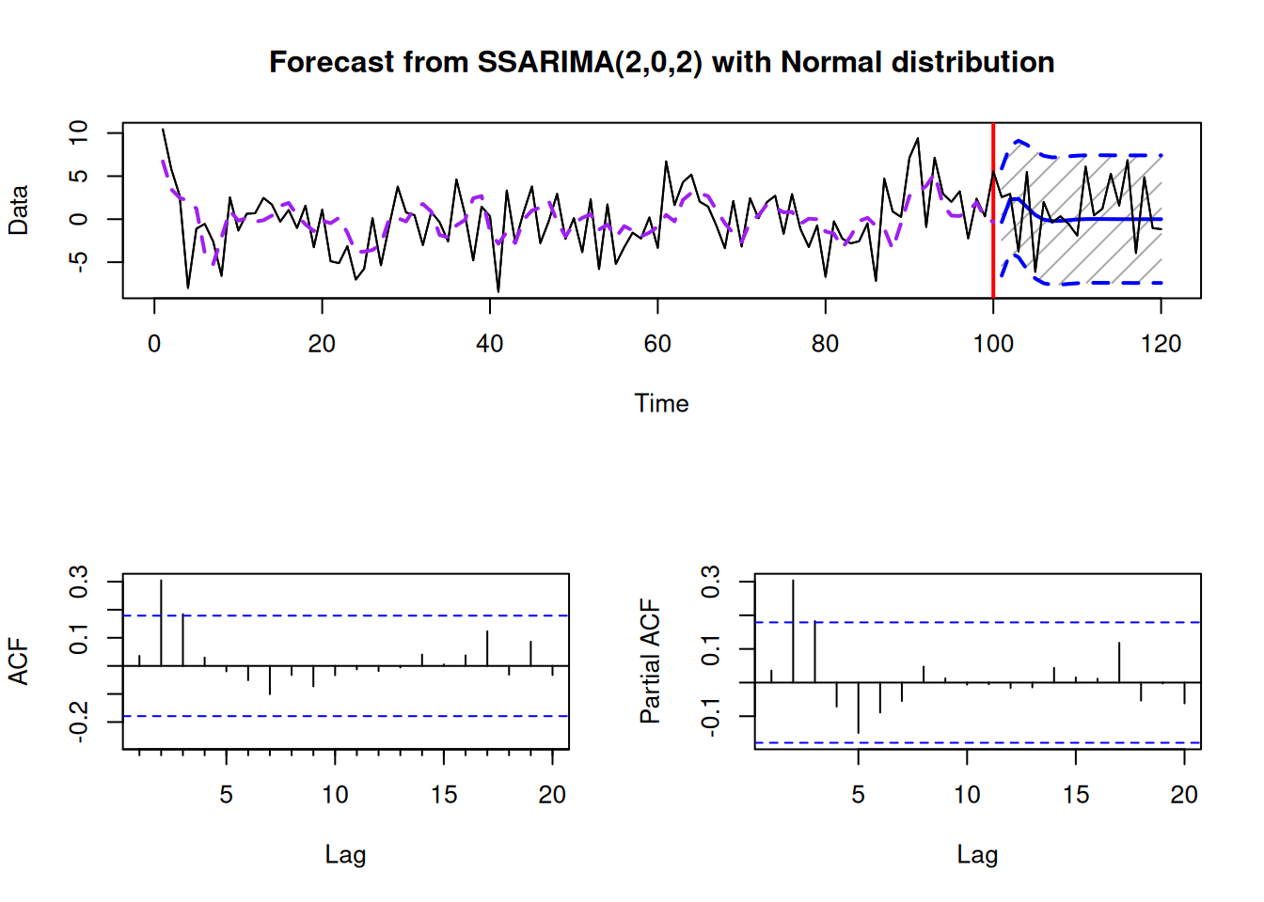
Выбор начальных значений порядка ARMA
https://openforecast.org/adam/BJApproach.html
Модели записываются в виде ARMA(p,q) – что значит модель p-порядка по AR и q-порядка по MA

Slide 13
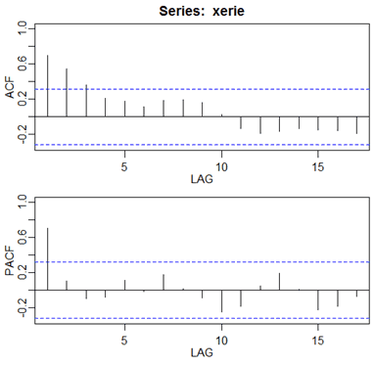
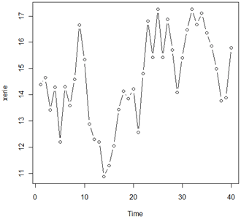
Пример ряда ARMA(1,2)

Slide 14
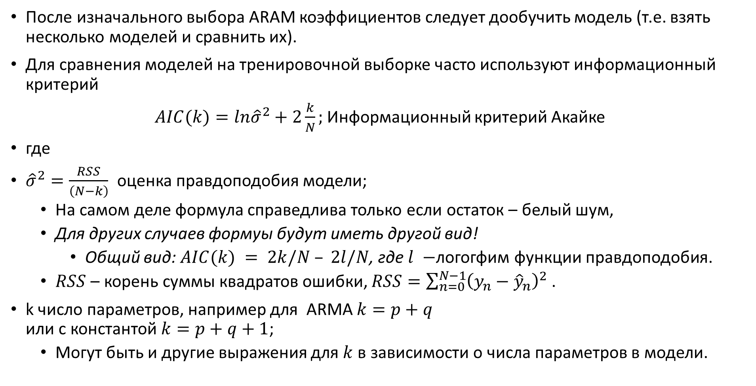
Дообучение ARMA коэффициентов
После изначального выбора ARAM коэффициентов следует дообучить модель (т.е. взять несколько моделей и сравнить их).
Для сравнения моделей на тренировочной выборке часто используют информационный критерий
$AIC(k)=ln{\hat{σ}}^{2}+2\frac{k}{N};$ Информационный критерий Акайке
где
${\hat{σ}}^{2}=\frac{RSS}{\left(N−k\right)}$ оценка правдоподобия модели;
На самом деле формула справедлива только если остаток – белый шум,
Для других случаев формуы будут иметь другой вид!
Общий вид: $AIC(k) = 2k/N – 2l/N$, где $l −$логогфим функции правдоподобия.
$RSS$ – корень суммы квадратов ошибки, $RSS=\sum_{n=0}^{N−1}{{\left(y_{n}−{\hat{y}}_{n}\right)}^{2} }$.
k число параметров, например для ARMA $k=p+q$ или с константой $k=p+q+1$;
Могут быть и другие выражения для $k$ в зависимости о числа параметров в модели.

Slide 15
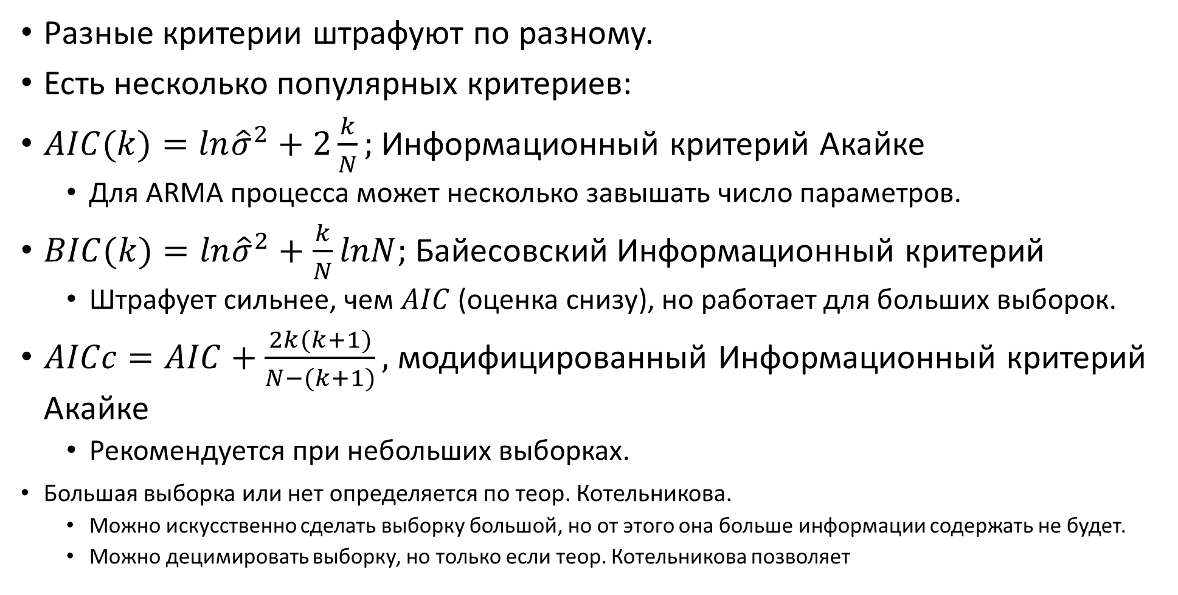
Дообучение ARMA коэффициентов
Разные критерии штрафуют по разному.
Есть несколько популярных критериев:
$AIC(k)=ln{\hat{σ}}^{2}+2\frac{k}{N};$ Информационный критерий Акайке
Для ARMA процесса может несколько завышать число параметров.
$BIC(k)=ln{\hat{σ}}^{2}+\frac{k}{N}lnN;$ Байесовский Информационный критерий
Штрафует сильнее, чем $AIC$ (оценка снизу), но работает для больших выборок.
$AICc=AIC+\frac{2k(k+1)}{N−(k+1)},$ модифицированный Информационный критерий Акайке
Рекомендуется при небольших выборках.
Большая выборка или нет определяется по теор. Котельникова.
Можно искусственно сделать выборку большой, но от этого она больше информации содержать не будет.
Можно децимировать выборку, но только если теор. Котельникова позволяет

Slide 16
Алгоритм ARMA модели
Модель работает для слабо-стационарного ряда (без явного тренда и сезонности)
Если есть тренд и сезонность их надо убрать.
Можно не убирать, но тогда порядки модели будут очень большие
Чем менее стационарен ряд, тем меньше горизонт точного прогнозирования.
тем ниже обобщающая способность.
Выбор тренировочной и валидационной выборки.
Выбор изначальных параметров модели по АКФ и ЧАКФ.
Варьирование параметров моделей с целью минимизации BIC или AICc критериев на тренировочной выборке.
Проверка остатков для модели (на предмет стационарного БГШ).
Кросс-Валидация, проверка точности по известным метрикам.

Slide 17
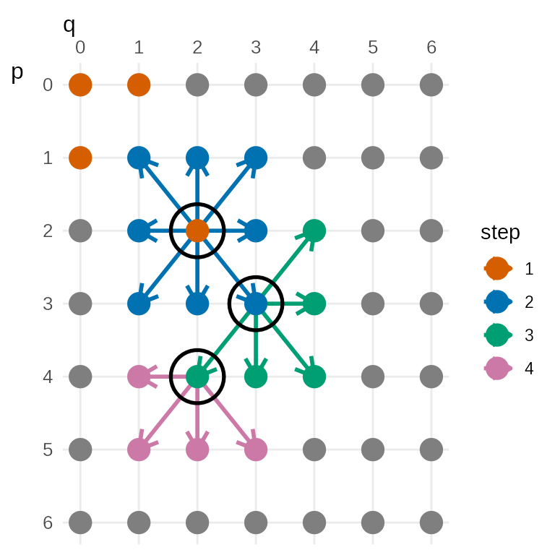
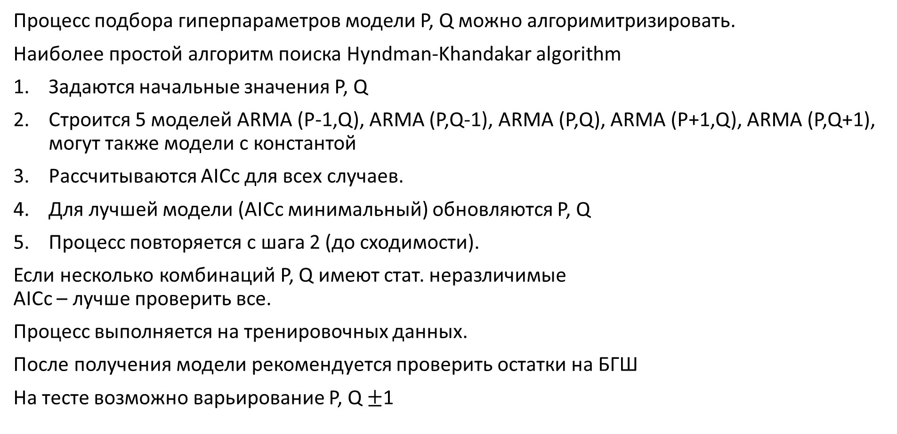
Алгоритм AutoARMA
Процесс подбора гиперпараметров модели P, Q можно алгоримитризировать.
Наиболее простой алгоритм поиска Hyndman-Khandakar algorithm
Задаются начальные значения P, Q
Строится 5 моделей ARMA (P-1,Q), ARMA (P,Q-1), ARMA (P,Q), ARMA (P+1,Q), ARMA (P,Q+1), могут также модели с константой
Рассчитываются AICc для всех случаев.
Для лучшей модели (AICc минимальный) обновляются P, Q
Процесс повторяется с шага 2 (до сходимости).
Если несколько комбинаций P, Q имеют стат. неразличимые AICc – лучше проверить все.
Процесс выполняется на тренировочных данных.
После получения модели рекомендуется проверить остатки на БГШ
На тесте возможно варьирование P, Q $±$1
https://mlcourse.ai/book/topic09/topic9_part1_time_series_python.html
https://otexts.com/fpppy/nbs/09-arima.html#sec-arima-estimation
https://mlcourse.ai/book/topic09/assignment09_time_series_solution.html

Slide 18
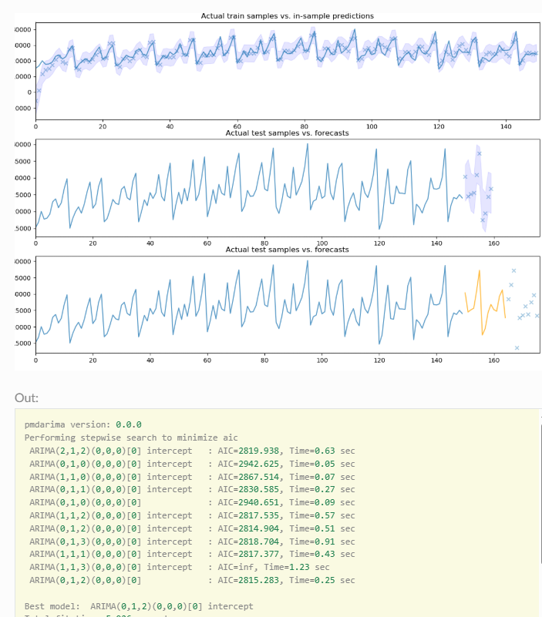
Алгоритм AutoARMA
https://alkaline-ml.com/pmdarima/auto_examples/example_pipeline.html

Slide 19
Модели
интегрированной авторегрессии-скользящего среднего ARIMA
и сезонной ARIMA -SARIMA

Slide 20
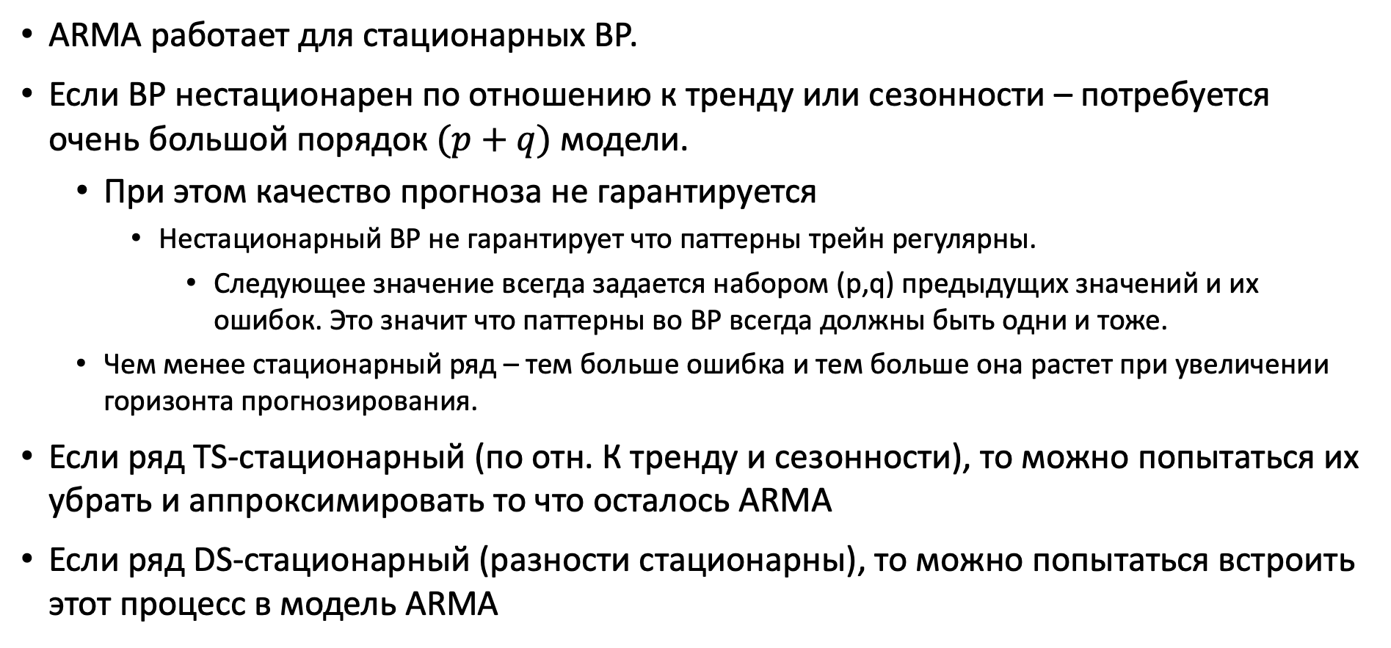
Модели интегрированной авторегресси - скользящего среднего (ARIMA)
ARMA работает для стационарных ВР.
Если ВР нестационарен по отношению к тренду или сезонности – потребуется очень большой порядок $(p+q)$ модели.
При этом качество прогноза не гарантируется
Нестационарный ВР не гарантирует что паттерны трейн регулярны.
Следующее значение всегда задается набором (p,q) предыдущих значений и их ошибок. Это значит что паттерны во ВР всегда должны быть одни и тоже.
Чем менее стационарный ряд – тем больше ошибка и тем больше она растет при увеличении горизонта прогнозирования.
Если ряд TS-стационарный (по отн. К тренду и сезонности), то можно попытаться их убрать и аппроксимировать то что осталось ARMA
Если ряд DS-стационарный (разности стационарны), то можно попытаться встроить этот процесс в модель ARMA

Slide 21
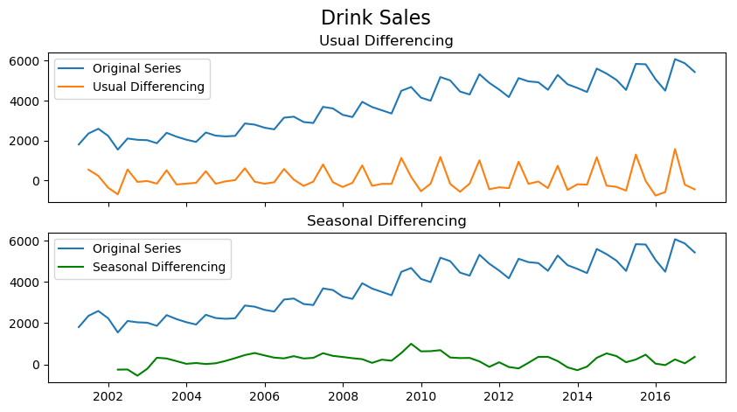
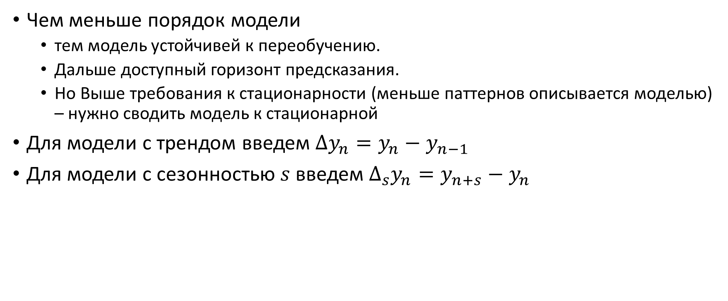
Модели интегрированной авторегресси - скользящего среднего (ARIMA)
Чем меньше порядок модели
тем модель устойчивей к переобучению.
Дальше доступный горизонт предсказания.
Но Выше требования к стационарности (меньше паттернов описывается моделью) – нужно сводить модель к стационарной
Для модели с трендом введем $Δy_{n}=y_{n}−y_{n−1}$
Для модели с сезонностью $s$введем $Δ_{s}y_{n}=y_{n+s}−y_{n}$
https://otexts.com/fpppy/nbs/09-arima.html
https://ming-zhao.github.io/Business-Analytics/html/docs/time_series/sarima.html

Slide 22
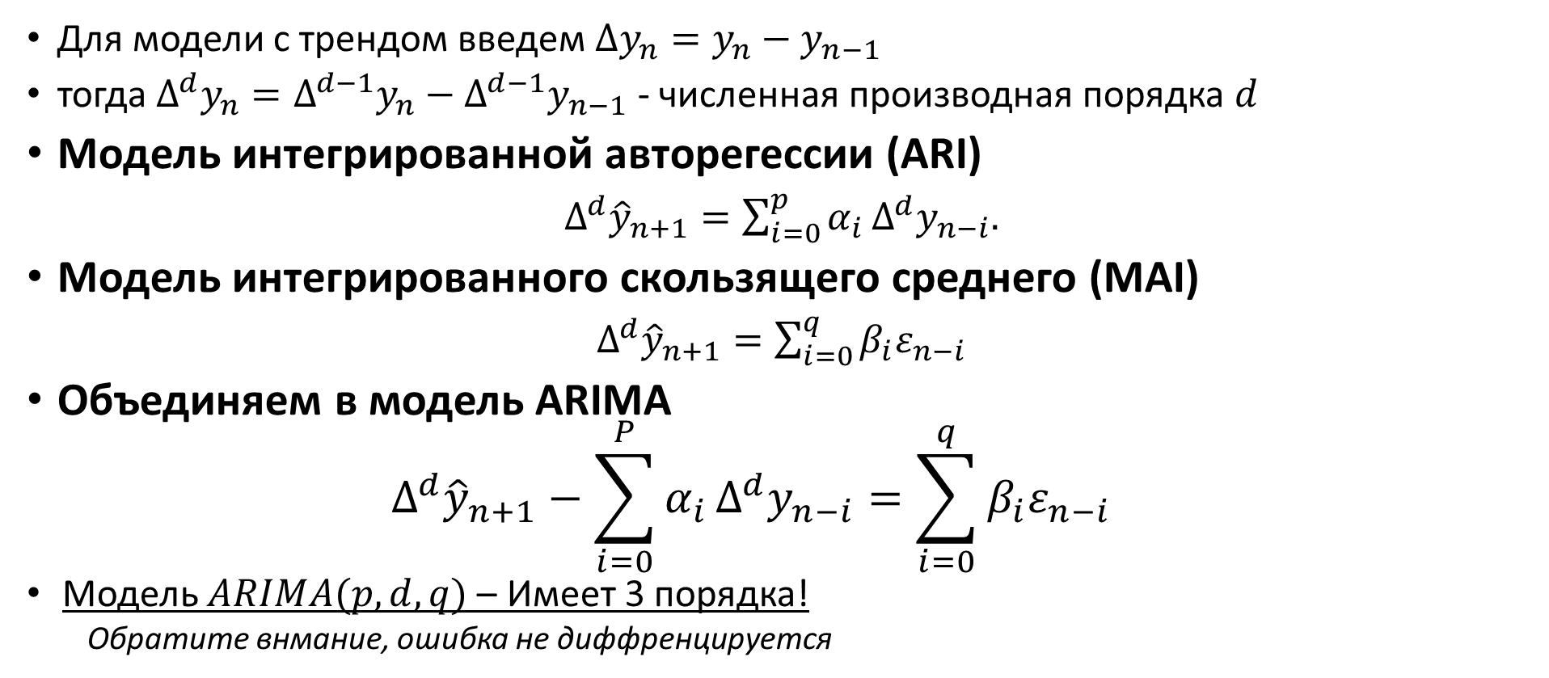
Модели интегрированной авторегресси - скользящего среднего (ARIMA)
Для модели с трендом введем $Δy_{n}=y_{n}−y_{n−1}$
тогда$Δ^{d}y_{n}={Δ^{d−1}y}_{n}−{Δ^{d−1}y}_{n−1}$ - численная производная порядка $d$
Модель интегрированной авторегессии (ARI)
${Δ^{d}\hat{y}}_{n+1}=\sum_{i=0}^{p}{α_{i}}Δ^{d}y_{n−i}.$
Модель интегрированного скользящего среднего (MAI)
$Δ^{d}{\hat{y}}_{n+1}=\sum_{i=0}^{q}{β_{i}ε_{n−i}}$
Объединяем в модель ARIMA
$${Δ^{d}\hat{y}}_{n+1}−\sum_{i=0}^{P}{α_{i}}Δ^{d}y_{n−i}=\sum_{i=0}^{q}{β_{i}ε_{n−i}}$$
Модель $ARIMA(p,d,q)$– Имеет 3 порядка!
Обратите внмание, ошибка не диффренцируется

Slide 23
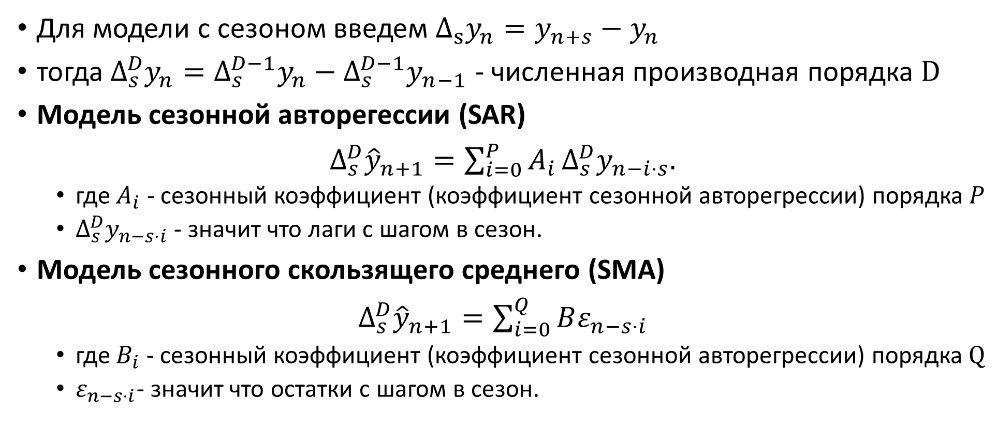
Модели сезонного интегрированной авторегресси - скользящего среднего (SARIMA)
Для модели с сезоном введем $Δ_{s}y_{n}=y_{n+s}−y_{n}$
тогда$Δ_{s}^{D}y_{n}={Δ_{s}^{D−1}y}_{n}−{Δ_{s}^{D−1}y}_{n−1}$ - численная производная порядка $D$
Модель сезонной авторегессии (SAR)
${Δ_{s}^{D}\hat{y}}_{n+1}=\sum_{i=0}^{P}{A_{i}}Δ_{s}^{D}y_{n−i⋅s}.$
где $A_{i}$ - сезонный коэффициент (коэффициент сезонной авторегрессии) порядка $P$
$Δ_{s}^{D}y_{n−s⋅i}$ - значит что лаги с шагом в сезон.
Модель сезонного скользящего среднего (SMA)
$Δ_{s}^{D}{\hat{y}}_{n+1}=\sum_{i=0}^{Q}{Bε_{n−s⋅i}}$
где $B_{i}$ - сезонный коэффициент (коэффициент сезонной авторегрессии) порядка $Q$
$ε_{n−s⋅i}$- значит что остатки с шагом в сезон.
https://robjhyndman.com/uwafiles/8-Seasonal-ARIMA.pdf

Slide 24
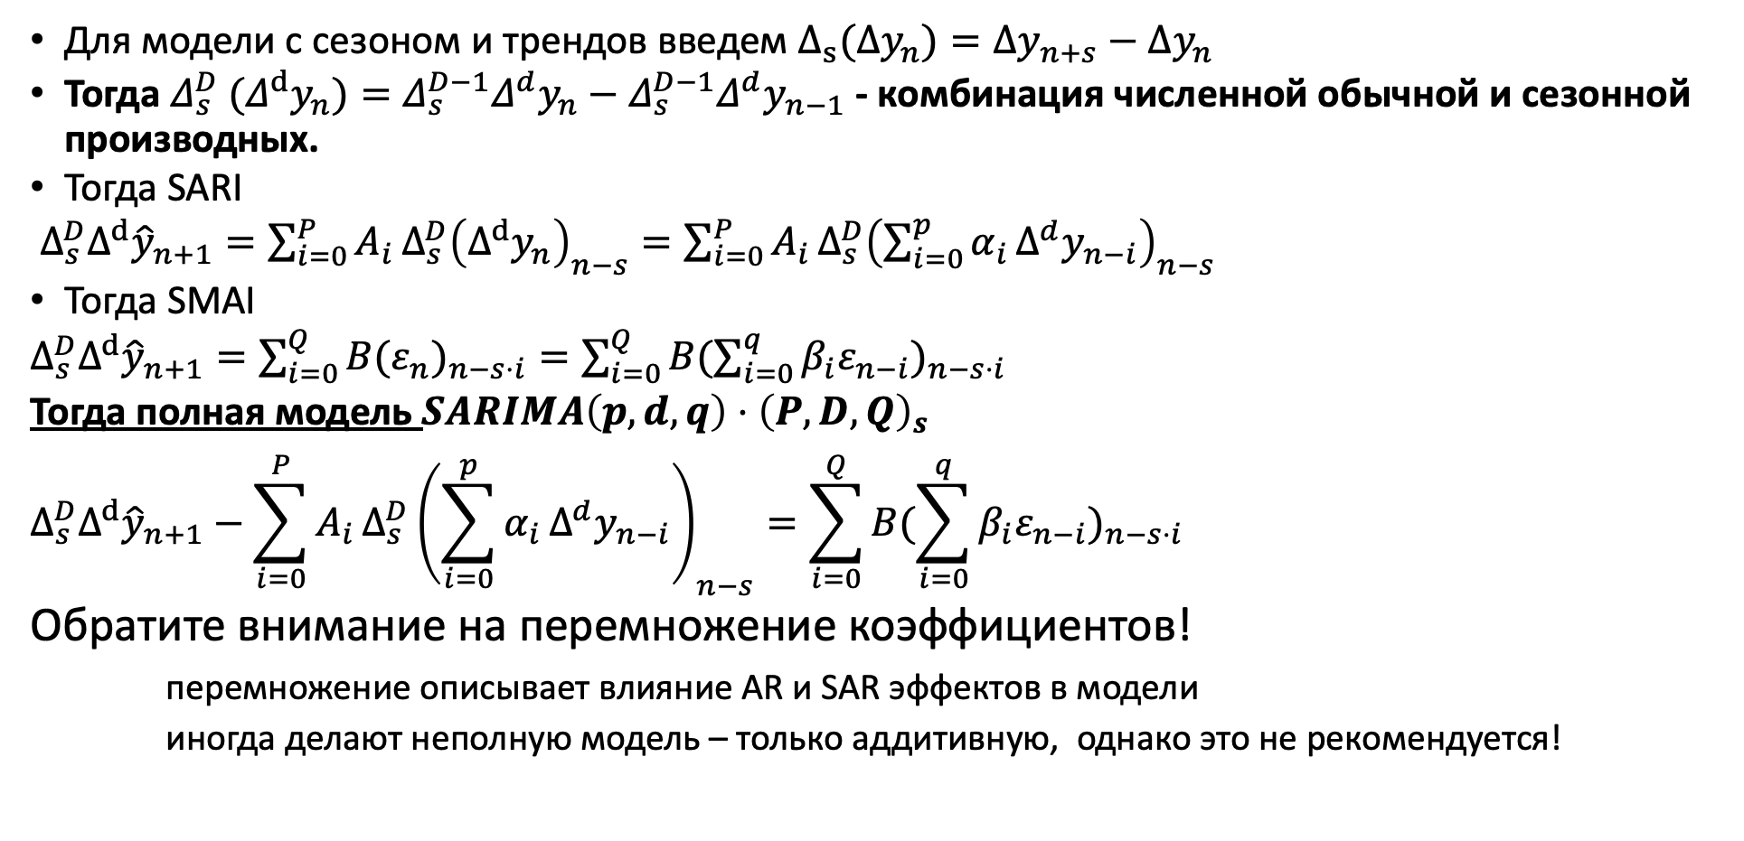
Модели сезонного интегрированной авторегресси - скользящего среднего (SARIMA)
Для модели с сезоном и трендов введем $Δ_{s}{(Δy}_{n})={Δy}_{n+s}−{Δy}_{n}$
Тогда $Δ_{s}^{D}{ (Δ^{d}y}_{n})={Δ_{s}^{D−1}Δ^{d}y}_{n}−{Δ_{s}^{D−1}Δ^{d}y}_{n−1}$ - комбинация численной обычной и сезонной производных.
Тогда SARI
${Δ_{s}^{D}Δ^{d}\hat{y}}_{n+1}=\sum_{i=0}^{P}{A_{i}}Δ_{s}^{D}{\left(Δ^{d}y_{n}\right)}_{n−s}=\sum_{i=0}^{P}{A_{i}}Δ_{s}^{D}{\left(\sum_{i=0}^{p}{α_{i}}Δ^{d}y_{n−i}\right)}_{n−s}$
Тогда SMAI
${Δ_{s}^{D}Δ^{d}\hat{y}}_{n+1}=\sum_{i=0}^{Q}{B({ε_{n})}_{n−s⋅i}}=\sum_{i=0}^{Q}{B({\sum_{i=0}^{q}{β_{i}ε_{n−i}})}_{n−s⋅i}}$
Тогда полная модель $SARIMA\left(p,d,q\right)⋅{\left(P,D,Q\right)}_{s}$
$${Δ_{s}^{D}Δ^{d}\hat{y}}_{n+1}−\sum_{i=0}^{P}{A_{i}}Δ_{s}^{D}{\left(\sum_{i=0}^{p}{α_{i}}Δ^{d}y_{n−i}\right)}_{n−s}=\sum_{i=0}^{Q}{B({\sum_{i=0}^{q}{β_{i}ε_{n−i}})}_{n−s⋅i}}$$
Обратите внимание на перемножение коэффициентов!
перемножение описывает влияние AR и SAR эффектов в модели
иногда делают неполную модель – только аддитивную, однако это не рекомендуется!
https://robjhyndman.com/uwafiles/8-Seasonal-ARIMA.pdf

Slide 25
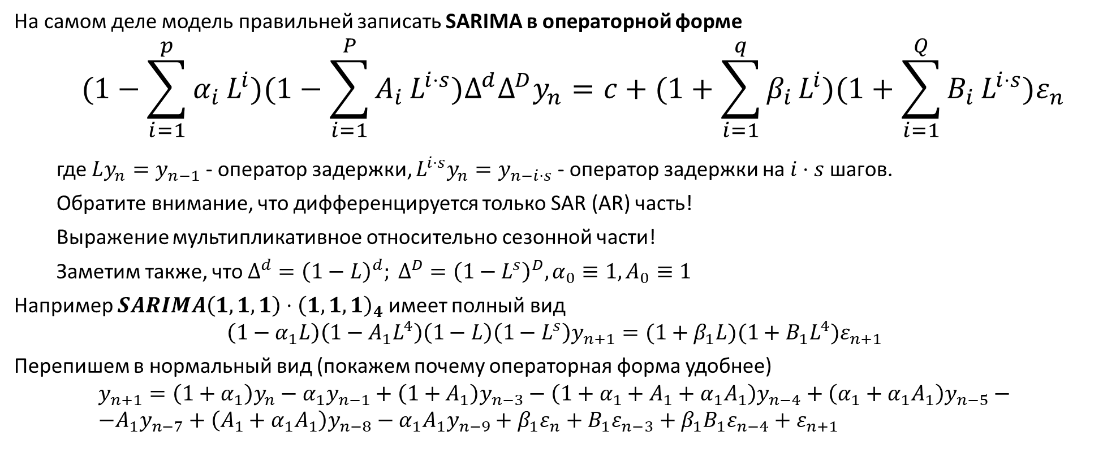
Модели сезонного интегрированной авторегресси - скользящего среднего (SARIMA)
На самом деле модель правильней записать SARIMA в операторной форме
$$\begin{matrix} & (1−\sum_{i=1}^{p}{α_{i}}L^{i})(1−\sum_{i=1}^{P}{A_{i}}L^{i⋅s})Δ^{d}Δ^{D}y_{n}=c+(1+\sum_{i=1}^{q}{β_{i}}L^{i})(1+\sum_{i=1}^{Q}{B_{i}}L^{i⋅s})ε_{n} \\ & \end{matrix}$$
где $Ly_{n}=y_{n−1}$ - оператор задержки, $L^{i⋅s}y_{n}=y_{n−i⋅s}$ - оператор задержки на $i⋅s$ шагов.
Обратите внимание, что дифференцируется только SAR (AR) часть!
Выражение мультипликативное относительно сезонной части!
Заметим также, что $Δ^{d}={\left(1−L\right)}^{d}; Δ^{D}={\left(1−L^{s}\right)}^{D}, α_{0}≡1, A_{0}≡1$
Например $SARIMA\left(1,1,1\right)⋅{\left(1,1,1\right)}_{4}$ имеет полный вид
$$\left(1−α_{1}L\right)\left(1−A_{1}L^{4}\right)\left(1−L\right)\left(1−L^{s}\right)y_{n+1}=(1+β_{1}L)(1+B_{1}L^{4})ε_{n+1}$$
Перепишем в нормальный вид (покажем почему операторная форма удобнее)
$$y_{n+1}=\left(1+α_{1}\right)y_{n}−α_{1}y_{n−1}+\left(1+A_{1}\right)y_{n−3}−\left(1+α_{1}+A_{1}+α_{1}A_{1}\right)y_{n−4}+\left(α_{1}+α_{1}A_{1}\right)y_{n−5}− \\ −A_{1}y_{n−7}+\left(A_{1}+α_{1}A_{1}\right)y_{n−8}−α_{1}A_{1}y_{n−9}+β_{1}ε_{n}+B_{1}ε_{n−3}+β_{1}B_{1}ε_{n−4}+ε_{n+1}$$
https://robjhyndman.com/uwafiles/8-Seasonal-ARIMA.pdf

Slide 26
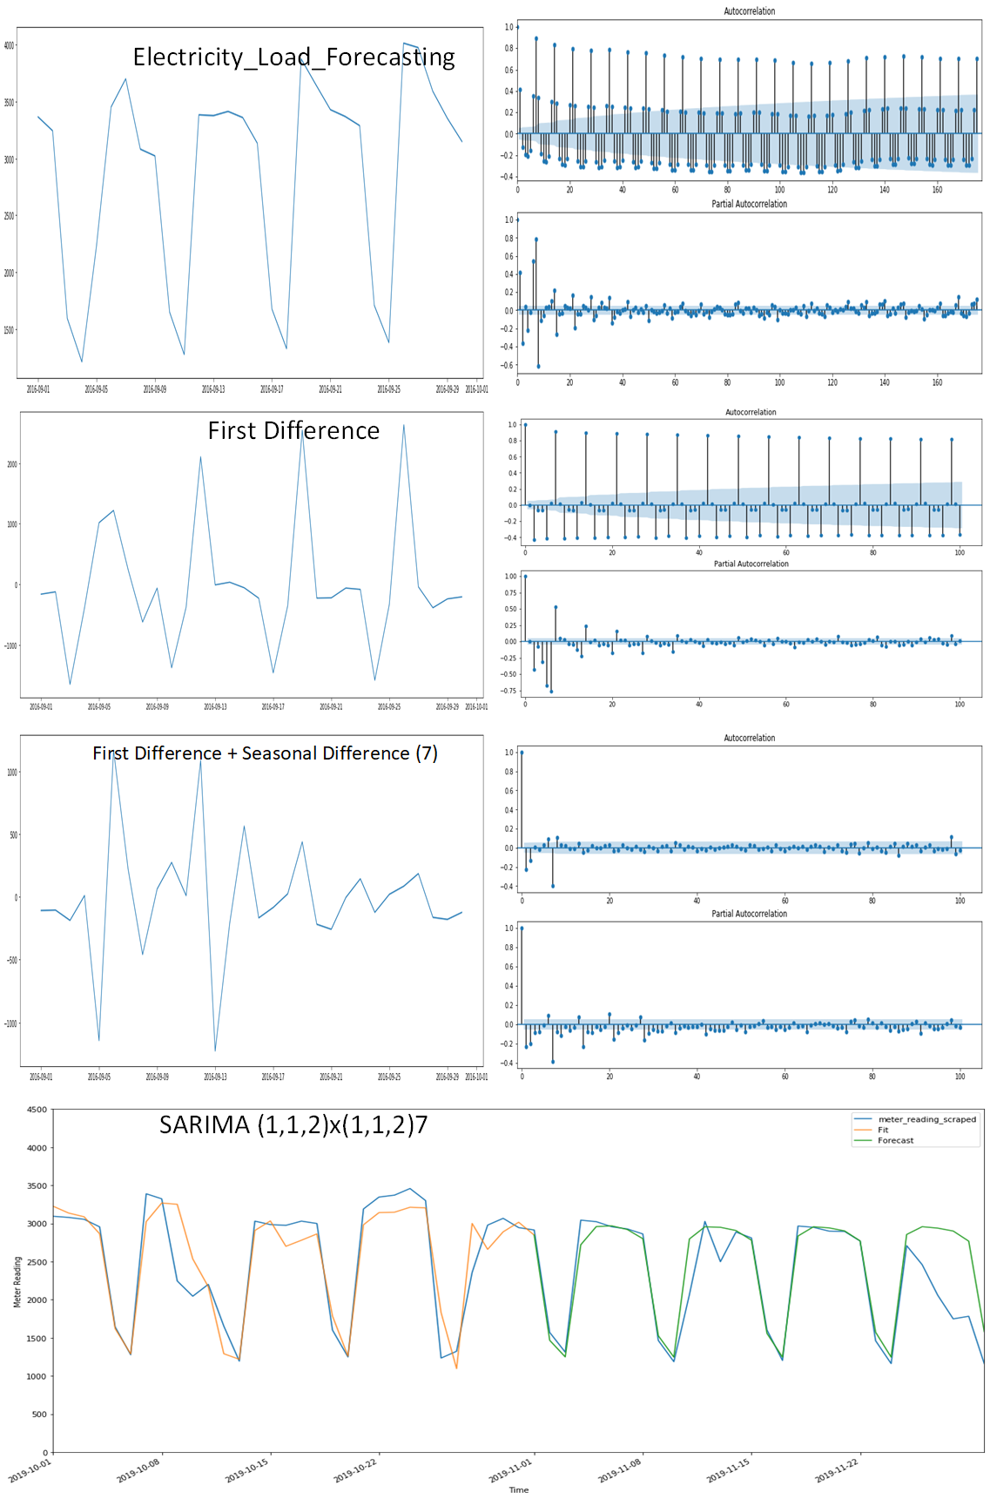
SARIMA Пример
v
Видно явная сезонность в нестационарности

Slide 27
SARIMA Пример
v
Видно, что есть AR 2 порядка, видно что есть какое-то MA, пусть 1 порядка, по выбросам АКФ можно сказать об одной SAR составляющей – 1 выброс,
По выбросам ЧАКФ можно сказать что мин. 2 SMA составляющих.

Slide 28
SARIMA Пример
v

Slide 29
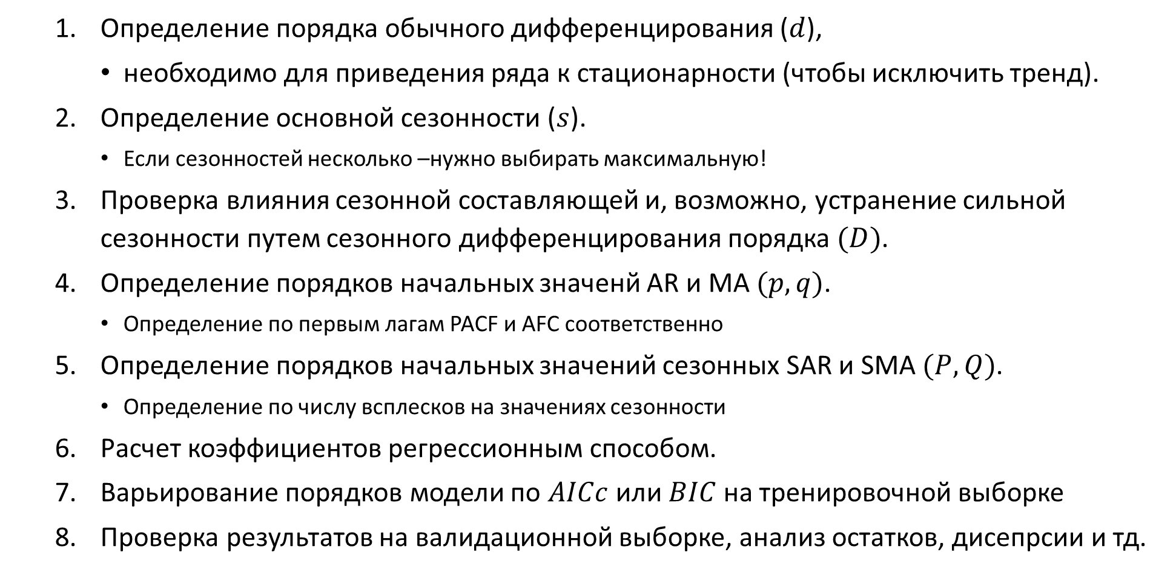
Алгоритм подбора модели $SARIMA\left(p,d,q\right)⋅{\left(P,D,Q\right)}_{s}$
Определение порядка обычного дифференцирования ($d$),
необходимо для приведения ряда к стационарноcти (чтобы исключить тренд).
Определение основной сезонности ($s$).
Если сезонностей несколько –нужно выбирать максимальную!
Проверка влияния сезонной составляющей и, возможно, устранение сильной сезонности путем сезонного дифференцирования порядка $(D)$.
Определение порядков начальных значенй AR и MA $(p, q)$.
Определение по первым лагам PACF и AFC соответственно
Определение порядков начальных значений сезонных SAR и SMA $(P, Q)$.
Определение по числу всплесков на значениях сезонности
Расчет коэффициентов регрессионным способом.
Варьирование порядков модели по $AICc$ или $BIC$ на тренировочной выборке
Проверка результатов на валидационной выборке, анализ остатков, дисепрсии и тд.

Slide 30
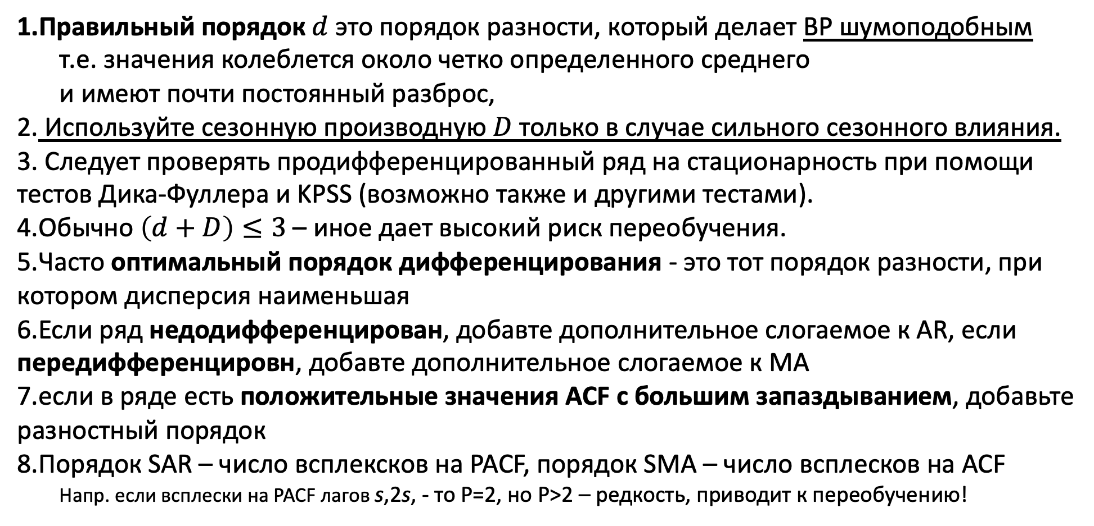
SARIMA Выбор порядка. Замечания
Правильный порядок $d$ это порядок разности, который делает ВР шумоподобным
т.е. значения колеблется около четко определенного среднего и имеют почти постоянный разброс,
Используйте сезонную производную $D$ только в случае сильного сезонного влияния.
Следует проверять продифференцированный ряд на стационарность при помощи тестов Дика-Фуллера и KPSS (возможно также и другими тестами).
Обычно $\left(d+D\right)≤3$ – иное дает высокий риск переобучения.
Часто оптимальный порядок дифференцирования - это тот порядок разности, при котором дисперсия наименьшая
Если ряд недодифференцирован, добавте дополнительное слогаемое к AR, если передифференцировн, добавте дополнительное слогаемое к MA
если в ряде есть положительные значения ACF с большим запаздыванием, добавьте разностный порядок
Порядок SAR – число всплексков на PACF, порядок SMA – число всплесков на ACF
Напр. если всплески на PACF лагов s,2s, - то P=2, но P>2 – редкость, приводит к переобучению!
https://anhhaibkhn.github.io/Data-Science-selfstudy-notes-Blog/seasonal%20data/forecast/arima/time%20series/arma/armax/aic/bic/acf/pacf/sarima/box-jenkins/2022/08/28/ARIMA-Models-in-Python.htm

Slide 31
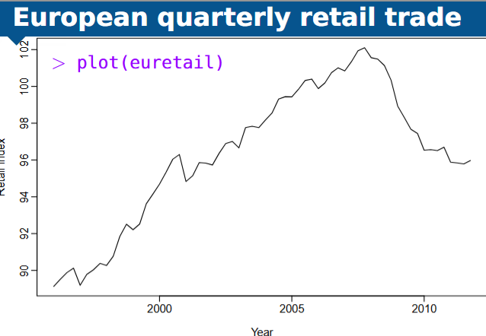
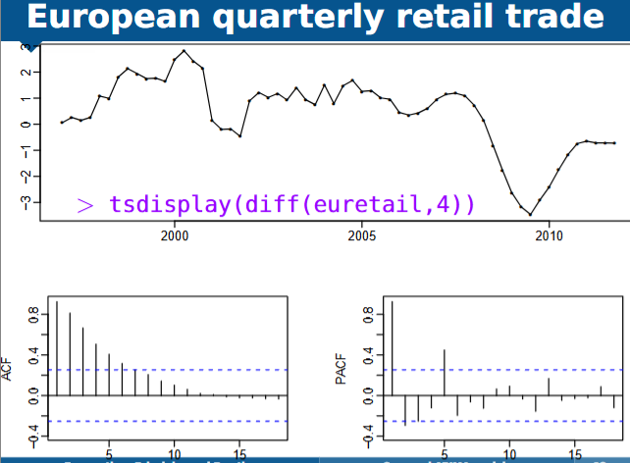
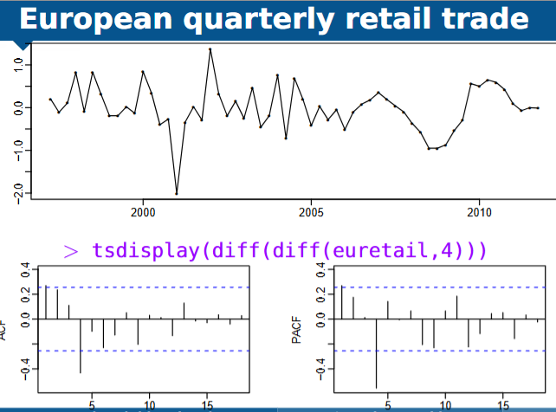
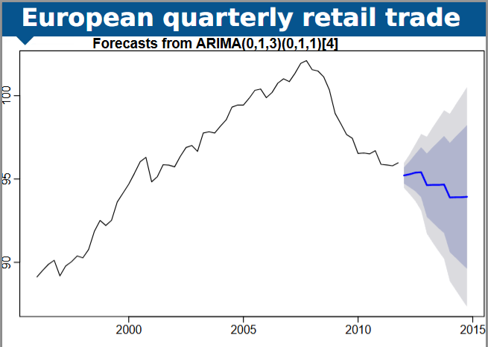
Пример
После сезонной производной видно экспоненциальное падение ACF и лаг на PACF
Обычная + сезонная производные дают стационарный ряд по тестам, визуально – есть проблемки
Модель имеет 1 сезонный лаг, выбросы и возможно передифференцирована – увеличим MA часть для сглаживания
https://robjhyndman.com/uwafiles/8-Seasonal-ARIMA.pdf

Slide 32
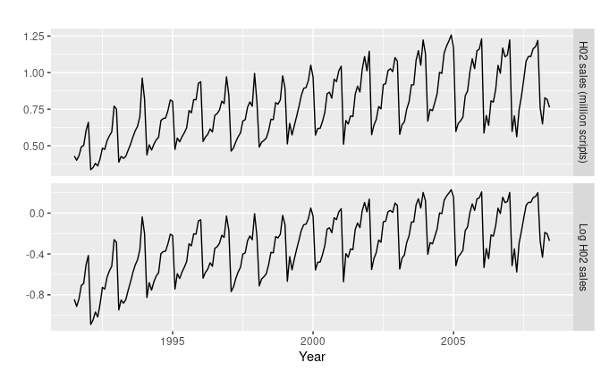
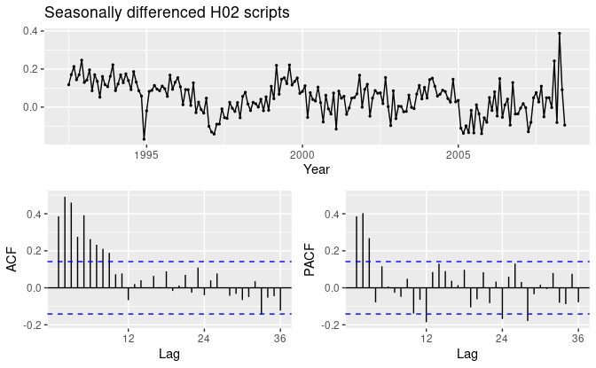
Пример оценки коэффициента ARMA
Пример: прогноз продаж. На исходном графике наблюдается небольшое увеличение дисперсии с уровнем, поэтому мы берем логарифм, чтобы стабилизировать дисперсию.
Данные сильно сезонны и явно нестационарны, поэтому сезонная разница с сезонностью 12.
На данный момент неясно, следует ли нам делать еще одно дифференцирование или нет. Решаем не делать этого, но выбор не очевиден.

Slide 33
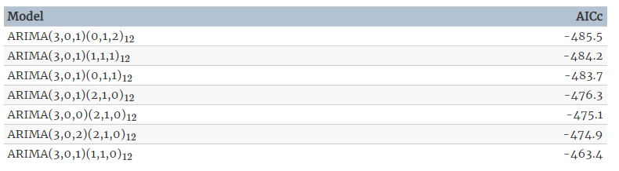
Пример оценки коэффициента ARMA
Пример: прогноз продаж. На исходном графике наблюдается небольшое увеличение дисперсии с уровнем, поэтому мы берем логарифмы, чтобы стабилизировать дисперсию.
Вариации параметров опровергают первое предположение - лучше использовать модель ARIMA (3,0,1) (0,1,2) 12.
На полученном графике есть всплески в PACF при лагах 12 и 24, но нет вспесков на при сезонных лагах в ACF. Это может указывать на порядок SAR (2).
В несезонных лагах есть 3 значительных всплеска PACF, что указывает на возможный порядок AR (3).
ACF не указывает на какую-либо простую модель.
Первоначальный анализ предполагает, модель для ARIMA (3,0,0) (2,1,0) 12.
Автоподбор параметров опровергае первое предположение - лучше использовать модель ARIMA (3,0,1) (0,1,2) 12.

Slide 34
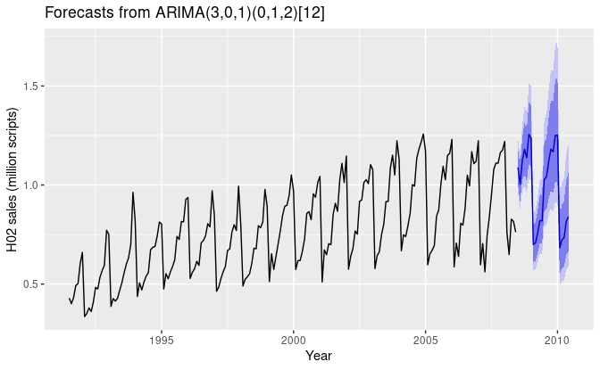
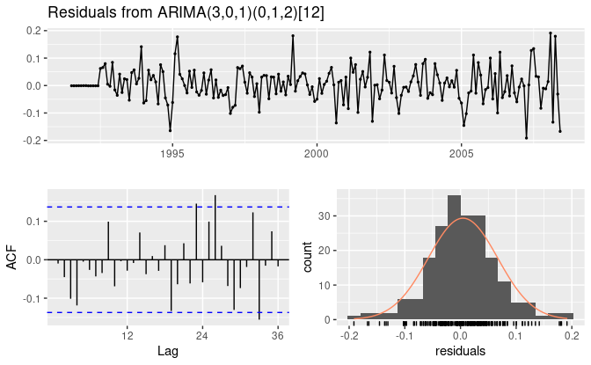
Пример оценки остаточной части ARMA для предыдущего слайда
Предложенная модель работает на небольшом тесте. Видно, что дисперсия резко растет – модель работает только на коротком горизонте.
Анализ остатков модели: В ACF остатков есть несколько значительных всплесков, выше уровня Ljung-Box test (критерий стат. значимости). модель описывает не всю информацию. Визуально остатки не соотв. БГШ, это потверждает гипотезу короткого горизонта прогноза.
Для увеличения горизонта возможно нужно провести анализ аномалий или усложнить модель

Slide 35
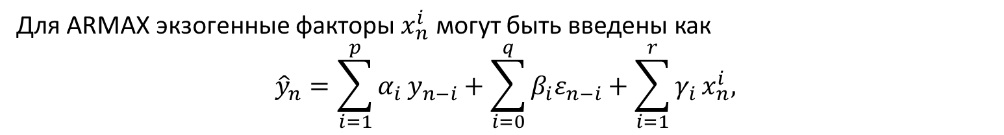
Другие модели, подобные SARIMA
Помимо обсуждаемой выше модели SARIMA, а также AR, MA, ARMA и ARIMA она обычно рассматривается как несколько других:
SARIMAX – Модель SARIMA с экзогенными добавочными фактарами.
VAR, VMA, VARMA – Модели многомерных временных рядов.
MSARIMA – модель с несколькими сезонными составляющими
ST-ARIMA – модель для пространственно распределенных данных
ARIFMA – Модель ARIMA с использованием дробных производных (и дробного интегрирования).
NAR, NARX, NARMA, DeepAR - Нелинейный AR (NAR), нелинейный ARMA (NARMA) и так далее. – модели нейронных сетей, вдохновлённые авторегрессий.
AR-NET – модель авторегрессии с регуляризацией и решением методами градиентного спуска (как правило с не квадратичной функцией потерь и более устойчивые к неверному выбору параметров моделей).
DeepAR – комбинация LSTM ячеек и идей авторегрессии
Для ARMAX экзогенные факторы $x_{n}^{i}$ могут быть введены как
$${\hat{y}}_{n}=\sum_{i=1}^{p}{α_{i}}y_{n−i}+\sum_{i=0}^{q}{β_{i}ε_{n−i}}+\sum_{i=1}^{r}{γ_{i}}x_{n}^{i},$$

Slide 36
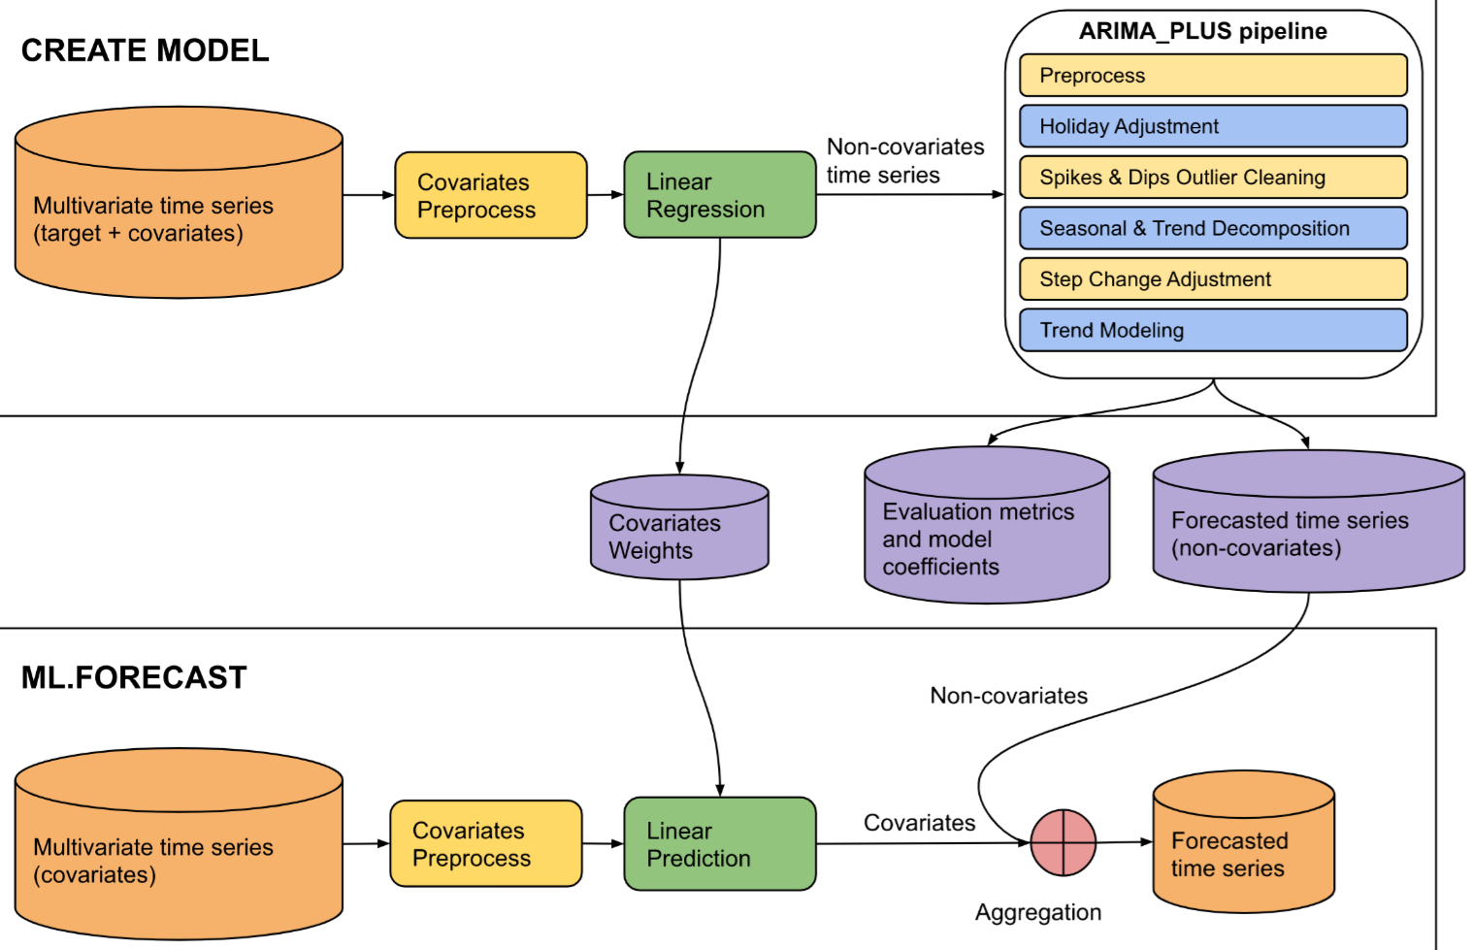
Один из современных примеров ARIMA_PLUS
ARIMA_PLUS – система для автоматизированного масштабного прогнозирования временных рядов и обнаружения аномалий внутри BigQuery
ВР автоматически предобратываются и разбиваются на составляющие при помощи модификации MSTL
Обработка тренда ARIMA
Экзогенные факторы обрабатываются ML
https://arxiv.org/pdf/2510.24452

Slide 37
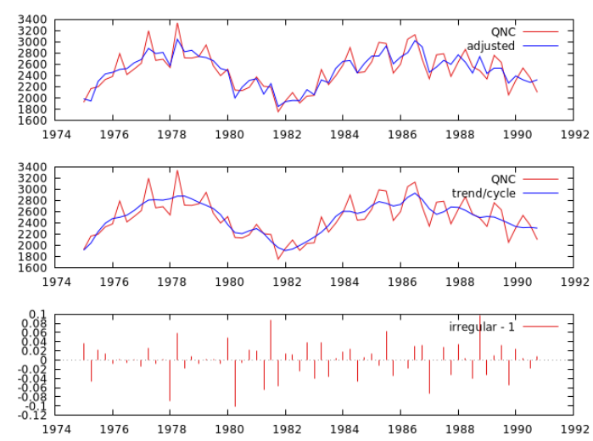
Один из современных примеров X-13ARIMA-SEATS
X13-ARIMA-SEATS — это стандарт для сезонной корректировки (seasonal adjustment) в эконометрике и бюджетной статистике.
Линейная регрессия + ARIMA-ошибка
извлечение компонент (тренд, сезонность, irregular) на основе ARIMA-модели (SETA)
Сглаживание компонент и поиск нерегулярных данных
Корректировка ВР.
https://gretl.sourceforge.net/x12a/x13as.html
https://www.census.gov/data/software/x13as.Recent_News.html#list-tab-635278563

Slide 38
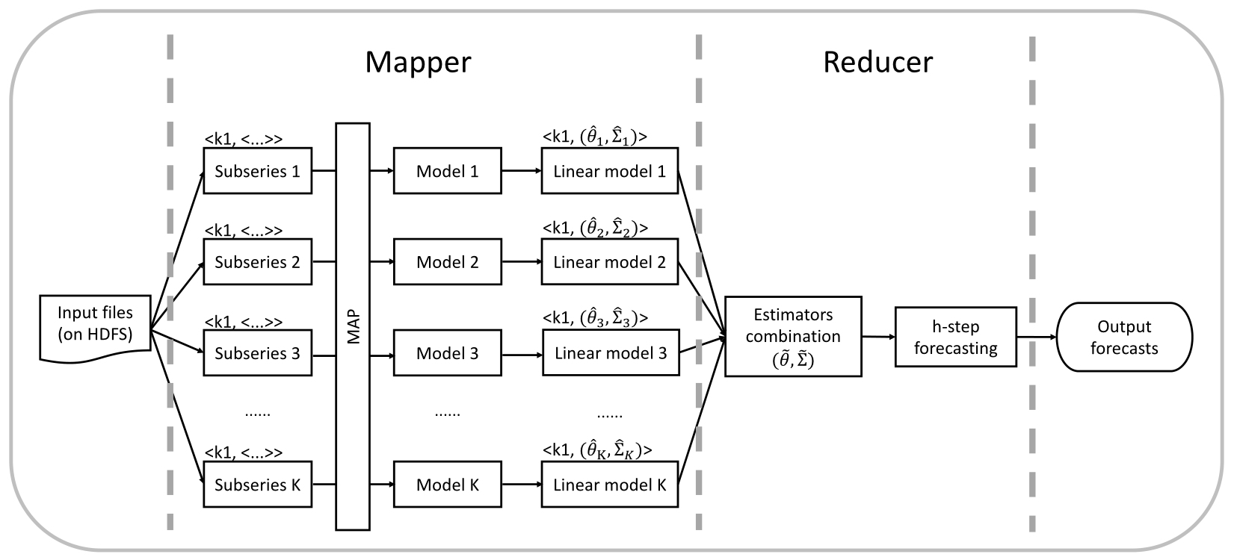
Один из современных примеров - DARIMA
Для Long Horizon входные данные разбиваются на участки с небольшим пересечением.
Для каждого строится своя ARIMA
Обучаемый мета алгоритм (WLS) для весов моделей
Итоговая одна модель с ансамблированными весами.
https://xqnwang.rbind.io/talk/darima/slides#1
Distributed ARIMA models for ultra-long time series

Slide 39
Вопросы для самоконтроля
Назовите основные особенности(интуиции) моделей авторегрессии-скользящего среднего. Почему у этого метода столько модификаций и какие основные, ответ обоснуйте. Ответьте на вопрос почему этот метод является бейзлайном.
Приведите численные примеры расчета модели авторегрессии. Добавьте к модели скользящее среднее, сравните результаты. Объясните различия. Приведите примеры простых ВР и соответствующих им моделей SARIMA
Объясните порядок работы с SARIMA и логику (интуицию), лежащую в основе выбора параметров модели. Приведите примеры того как нужно выбирать коэффициенты модели.
Расскажите о том какие модификации ARIMA и зачем используются, сравните данный метод с другими методами. В каких случаях ARIMA может не работать?

Slide 40

SARIMA Выбор порядка. Пример
В данном примере p, скорее всего, равно 2,
это последний существенный лаг PACF, после которого большинство других не являются значительными.
d равно 1
q должно быть где-то около 4, как видно на ACF
P может быть 2, так как 24-е и 48-е лагы значительны на PACF.
D снова равно 1, потому что мы провели сезонную дифференциацию
Q, вероятно, равен 1 - 24-е отставание по ACF значительно, а 48-е - нет.

Slide 41



. Пример European retail trade data 1996 - 2011.
Seasonal diff lag 4
Seasonal diff lag 4 + usual diff
Arima(order=c(0,1,1), seasonal=c(0,1,1))

Slide 42

Модели интегрированной авторегресси - скользящего среднего (ARIMA)
При анализе временных рядов для уменьшения (или устранения) требования повторяемости в первую очередь мы должны достичь стационарности.
Можно свести задачу к стационарной, попробовав некоторые обратимые преобразования.
Методы приведения ряда к стационарному:
Численная обычная производная – тренд.
Численная дробная производная – сложный, цикличный тренд.
Численная сезонная производная – высокое влияние сезонности.
Преобразования Бокса-Кокса – устранения волатильности (гетероскедастичности, в частности $x^{′}=log⁡(x)$).
Приведение к виду $x^{′}=\frac{x_{t−1}−x_{t}}{x_{t}}$ - устранения волатильности (гетероскедастичности).
Декомпозиция модели (напр. использование разных подходов для разных частей).
И др.

Slide 43










Тестирование лагов на значимость Тестовая Q-статистика Льюинга-Бокса
Рассмотрим выборочные коэффициенты автоковариации и автокорреляции
Выборочные частные коэффициенты автокорреляции (PACF)
Далее необходимо проверить их значимость. Для этого тестируем гипотезу при фиксированном лаге:
Критическое значение имеет хи-квадрат распределения
$χ_{cr}^{2} = χ_{K}^{2}(α)$, поэтому для проверки гипотезы применяем следующее статистическое правило:
Замечание. Применение Q-статистик оправдано только для больших выборок. Это асимптотический тест!

Slide 44

Производная
Обозначим производную как $d$,
численная производная может быть вычислена как
$$d=0: y′_{n}=y_{n}$$
$$d=1: y′_{n}=y_{n}−y_{n−1}$$
$и т.д.$
В случае рассмотрения $y′_{n}$ вместо $y_{n}$ мы делаем предположение, что производная имеет стационарное поведение (как правило разности значений рядов более стационарны, чем сами ряды).

Slide 45


Лаговая форма ARIMA
Определим оператор $L:S→S$, как отображение, которое преобразует одни последовательности в другие последовательности, как
$Ly_{n}=y_{n−1}$ для всех $t$.
Отображение $L$ называется оператор запаздывания, или лаговый оператор.
Таким же образом мы можем определить более длительные запаздывания
$L^{k}y_{n}=y_{n−k},$ $и$ $L^{−k}y_{n}=y_{n+k}.$
Также
$$L^{0}y_{n}=y_{n}$$
$$L\left(L\left(y_{n}\right)\right)=L^{2}y_{n}$$
Используя введенные обозначения, ARMA (р,q) модель может быть дана в виде с лаговым оператором как
$${\hat{y}}_{n}−\sum_{i=1}^{p}{α_{i}}y_{n−i}=\sum_{i=0}^{q}{β_{i}ε_{n−i}}→\left(1−\sum_{i=1}^{p}{α_{i}}L^{i}\right)y_{n}=\left(1+\sum_{i=1}^{q}{β_{i}}L^{i}\right)ε_{n}$$

Slide 46


Лаговая форма ARIMA
В форме лагового оператора мы можем определить числовую производную как
$$Δy_{n}=y_{n}−y_{n−1}=(1−L)y_{n}$$
$$Δ^{d}y_{n}=(1−L)^{d}y_{n}$$
Например
$$Δ^{2}y_{n}=(1−L)^{2}y_{n}=\left(1−2L+L^{2}\right)y_{n}$$
Используя определение производной, мы можем задать ARIMA (p,d,q) модель как
$$\left(1−\sum_{i=1}^{p}{α_{i}}L^{i}\right)Δ^{d}y_{n}=\left(1+\sum_{i=1}^{q}{β_{i}}L^{i}\right)ε_{n}$$
Отметим, что если $d=1$, $y_{n}$имеет линейный тренд; если $d=2$, квадратичный тренд и т. д. если $d=0$, $y_{n}$ не имеет тренда.

Slide 47

Лаговая форма ARIMA
В некоторых случаях вы можете встретить следующие формы записи ARIMA
$$\begin{matrix}(1): & (1−\sum_{i=1}^{p}{α_{i}}L^{i})Δ^{d}y_{n}=(1+\sum_{i=1}^{q}{β_{i}}L^{i})ε_{n} \\ & \\ (2.1): & (1−\sum_{i=1}^{p}{α_{i}}L^{i})Δ^{d}y_{n}=c(n)+(1+\sum_{i=1}^{q}{β_{i}}L^{i})ε_{n} \\ & \\ (2.2): & (1−\sum_{i=1}^{p}{α_{i}}L^{i})Δ^{d}y_{n}=c+e⋅n+(1+\sum_{i=1}^{q}{β_{i}}L^{i})ε_{n} \\ & \\ (3): & φ(L)Δ^{d}y_{n}=θ(L)ε_{n}, \\ & \\ (4): & φ(L)Δ^{d}y_{n}=c+θ(L)ε_{n}, \\ & \end{matrix}$$
где $c$ некоторая дополнительная детерминированная константа или медленное изменение почти детерминированного тренда и $c(n)=c+e⋅n$ - детерминированный линейный тренд;
$$φ\left(L\right) это AR оператор: φ(L)=1−\sum_{i=1}^{p}{α_{i}}L^{i},$$
а также
$$θ\left(L\right) это MA оператор: θ(L)=1+\sum_{i=1}^{q}{β_{i}}L^{i}.$$
Обратите внимание, если $c$ постоянна - ее можно исключить вычитанием среднего значения.

Slide 48


Модель сезонной интегрированной авторегрессии - скользящего среднего (SARIMA).
Если модель имеет интенсивную сезонную составляющую, то она может быть компенсирована так называемой сезонной производной, имеющей вид
$$Δ_{s}y_{n}=y_{n}^{s}=y_{n+k_{s}}−y_{n}$$
В операторной форме это можно представить как
$$Δ_{s}y_{n}=(1−L^{k_{s}})y_{n}$$
Таким образом, может быть введена так называемая сезонная авторегрессионная интегрированная скользящая средняя (SARIMA).
Полное уравнение SARIMA можно представить в виде
$$\begin{matrix} & (1−\sum_{i=1}^{p}{α_{i}}L^{i})(1−\sum_{i=1}^{P}{A_{i}}L^{is})(1−L)^{d}(1−L^{s})^{D}y_{n}=c+(1+\sum_{i=1}^{q}{β_{i}}L^{i})(1+\sum_{i=1}^{Q}{B_{i}}L^{is})ε_{n} \\ & \end{matrix}$$
или в более компактной форме как
$$φ(L)Φ(L^{s})Δ^{d}Δ_{s}^{D}y_{n}=c+θ(L)Θ(L^{s})ε_{n}$$
Обратите внимание, что обе производные берутся только по части AR.

Slide 49


SARIMA Пример
Порядок SARIMA часто записывается в форме
$$SARIMA\left(p,d,q\right)×(P,D,Q)s$$
или
$$SARIMA\left(p,d,q\right)×(P,D,Q,s)$$
где $s$ это сезонный период.
Пример для $SARIMA (1,1,1)×(1,1,1)4$
Обратите внимание, что здесь перемножение операторов дифференцирования работает как
$$(1−L)(1−L^{4})y_{n}=(y_{n}−y_{n−1})−(y_{n−4}−y_{n−5})$$

Slide 50

Оценка коэффициента ARMA
Наиболее популярные из них следующие.
$AIC(k)=ln{\hat{σ}}^{2}+2\frac{k}{N};$ Информационный критерий Акаике
$BIC(k)=ln{\hat{σ}}^{2}+lnN\frac{k}{N};$ Байесовский информационный критерий
$AICc=AIC+\frac{2k(k+1)}{N−(k+1)},$ модифицированный информационный критерий Акаике
$HQC=N⋅\frac{RSS}{N}+2×k×ln(lnN),$ Информационный критерий Ханнана – Куинна
Где
${\hat{σ}}^{2}=\frac{RSS}{\left(N−k\right)}$ оценка правдоподобия модели;
k - полное количество параметров:
для ARMA без константы $k=p+q$ в другом случае $k=p+q+1$;
для ARIMA $k=p+q+d+1$;
для SARIMA $k=p+q+d+P+Q+D+1$.
Специфика этих критериев заключается в совместной оптимизации количества параметров и значения RSS. По этим критериям AIC является наиболее популярным, но предполагается AICc, что обеспечит лучший результат.
Критерии могут быть применены для автоматизации параметрического поиска.

Slide 51
SARIMA Выбор порядка
Правила отбора исходных значений порядка
Правильный порядок 𝑑 это порядок разности, который делает временной ряд максимально шумоподобным
т.е. значения колеблется около четко определенного среднего и имеют почти постоянный разброс,
Используйте сезонную производную только в случае сильного сезонного влияния.
Следует проверить продифференцированный ряд на стационарность по критериям, указанным ранее.
Выбираем порядки моделей

Slide 52
SARIMA Выбор порядка
После дифференцирования рассмотрите ACF и PACF.
Количество AR слагаемых определяется как последний лаг PACF перед быстрым спадом (от положительных значений до нуля).
Количество MA слагаемых определяется как последний лаг ACF перед быстрым ростом (от отрицательных значений до нуля).
Добавить слагаемое SAR, Если ACF периодически положительный.
Также это можно оценить если PACF периодически отрицателен .
Посмотрите на количество значительных лагов, которые кратны периоду сезона.
Например, если период равен 24, и мы видим, что 24-е и 48-е запаздывания являются значительными в PACF, это означает, что начальное значение P должно быть равно 2.
Добавить слагаемое SMA, Если ACF периодически отрицательный.
Используйте те же правила для определения количества лага что касается SAR
Также это можно оценить если PACF периодически положительный .

Slide 53
SARIMA Выбор порядка. Примечания
Если ваш ряд немного недодифференцирован, добавте дополнительное слогаемое к AR.
Если PACF ряда показывает резкий спады и /или автокорреляция лаг-1 положительна
Задержка, при которой PACF спадает - это необходимое количество членов AR.
Если ваш ряд немного передифференцировн, добавте дополнительное слогаемое к MA.
Если ACF ряда показывает резкое падание и/или автокорреляция лаг-1 отрицательна
Запаздывание, при котором АКФ спадает, является указанным количеством слогаемых MA
Старайтесь избегать использования более одного или двух сезонных слогамех (SAR + SMA) в одной модели, так как это может привести к переобучению данных и / или проблемам в оценке.
если в ряде есть положительные значения ACF с большим запаздыванием, добавьте разностный порядок.
Часто оптимальный порядок дифференцирования - это тот порядок разности, при котором дисперсия наименьшая (вы должны стараться избегать чрезмерного дифференцирования).

Slide 54
SARIMA Выбор порядка. Примечания
Если модель полная (AR и MA), член AR и член MA могут нейтрализовать эффекты друг друга.
В этом случае попробуйте уменьшить порядки модели, особенно если оценки параметров в исходной модели требуют более 10 итераций для схождения.
Если сумма коэффициентов AR почти равна 1 – рекомендуется уменьшить количество членов AR на один и увеличить порядок дифференцирования на единицу.
Если сумма коэффициентов МА почти равна 1 - рекомендуется уменьшить количество членов МА на один и уменьшить порядок дифференцирования на единицу.
Если ряд имеет устойчивый и последовательный сезонный шаблон, рекомендуется повысить порядок сезонной разницы.
Используйте сезонное дифференцирование в случае нестационарной сезонности.

Slide 55


SARIMA Выбор порядка. Пример
Вы можете очень эффективно использовать PACF для следующих целей:
Чтобы определить, сколько лагов нужно включить в уравнение прогнозирования авторегрессивной модели.
порядок авторегрессии (AR) модели.
Чтобы определить или проверить, сколько сезонных лагов нужно включить в уравнение модели скользящего среднего для сезонного временного ряда.
порядок сезонного скользящего среднего (SMA) модели.
Пример нестационарного ряда PACF
Пример стационарной серии PACF

Slide 56
. Пример European retail trade data 1996 - 2011.
Seasonal diff lag 4
Seasonal diff lag 4 + usual diff
Arima(order=c(0,1,1), seasonal=c(0,1,1))

